Slide 1
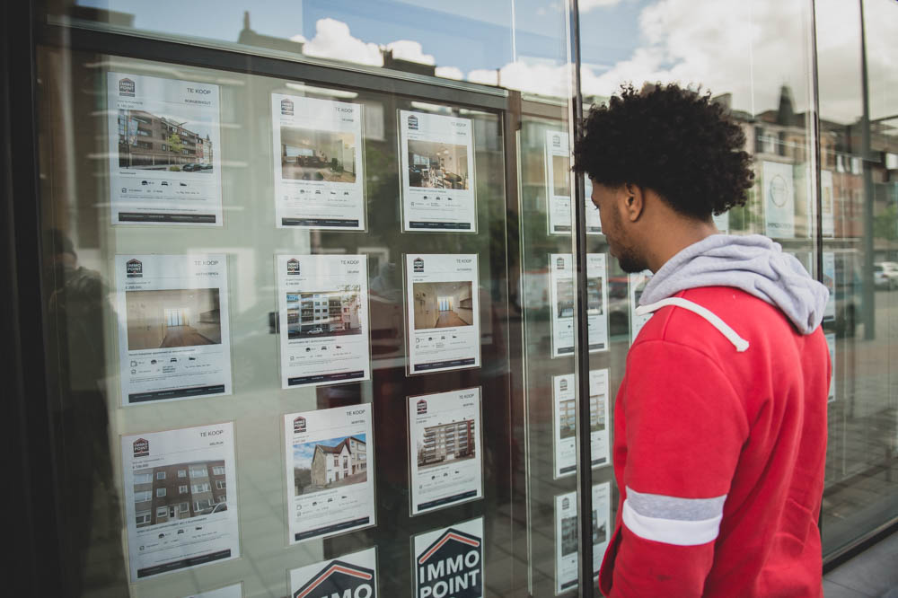

OP ZOEK NAAR EEN WONING IN BELGIË

Slide 2

Notes:
Dit is wat we vandaag zullen overlopen met jullie:
Kennis huizenmarkt: Hier gaan we dieper in op de huizenmarkt in België, de gemiddelde prijzen doorheen het land, de types woningen en de invloed die de ligging, staat en oppervlakte hebben.
Voorbereiding: Welke documenten moet je hebben om een woning te zoeken? Wat is mijn budget? Een sociale woning?
Huizenzoektocht: Hoe vind ik een woning? Enkele tips
Bezoek woning: Hoe maak ik een afspraak? Enkele tips voor tijdens een bezoek.
Opvolging : Wat is een huurcontract? Wat is een huurwaarborg en hoe betaal ik die? Wat is een plaatsbeschrijving?
Installatie: Je domicilie aangeven. Hoe zorg ik voor elektriciteit? Wat is een brandverzekering?
Voorkennis peilen: wat weten jullie over huisvesting in België of hoe je die vindt?
Waar hoop je vandaag antwoord op te krijgen?

Slide 3
Kennis Belgische huizenmarkt
1
Notes:
Voordat je begint met je zoektocht naar een woning, is het belangrijk dat je een goed begrip hebt van de Belgische woningmarkt, dat je bekend bent met de verschillende woningtypen die in België beschikbaar zijn, de gemiddelde huurprijzen, enzovoort.

Slide 4

Vraag > aanbod
30 – 100 kandidaten
Notes:
De huurmarkt in België is verzadigd. Dit wil zeggen dat er meer vraag is dan aanbod.
Gemiddeld zijn er voor elke huuraanbod zo’n 30 tot 100 kandidaten. Zeker in de grootsteden is het kandidatenaantal enorm hoog.
Ook de prijzen zijn de afgelopen jaren sterk gestegen waardoor betaalbaar wonen in verschillend regio’s in België onder druk staat.
Daarnaast is er een groot tekort aan sociale woningen waardoor de wachtlijst op kan lopen tot 7 à 10 jaar. Het is dus belangrijk om te beseffen dat je zoektocht naar een woning niet eenvoudig zal zijn!
Waar betaal je volgens jou het meest voor een woning?

Slide 5
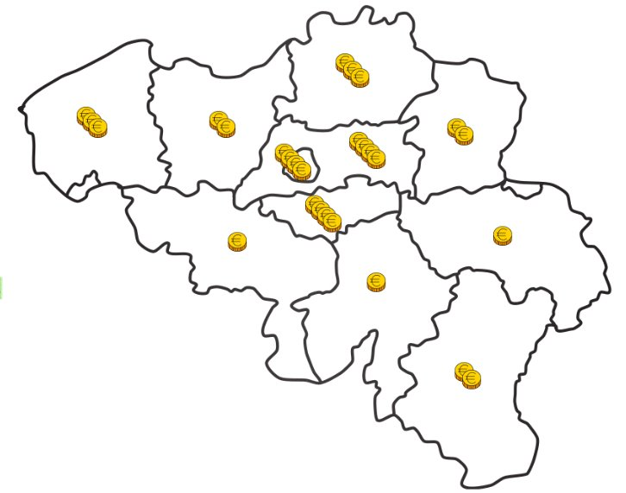
Huurprijzen
Notes:
De dia is bedoeld om uit te leggen dat sommige regio's duurder zijn dan andere, en dat de prijzen variëren tussen provincies en zelfs binnen een provincie. Ook wordt benadrukt hoe moeilijk het is om in Brussel een woning te huren met een beperkt budget, aangezien de huurprijzen er erg hoog zijn.
Let op : Als de deelnemers niet vertrouwd zijn met een kaart van België, leg dan eventueel kort uit waar de verschillende regio's zich bevinden, wat de belangrijkste steden zijn, enz.
Uitleg:
huurprijzen liggen veel hoger in Brussel (in 2024 betaalde de helft van de Brusselse inwoners die een huurcontract tekenden € 1.160 of minder voor een appartement, terwijl de andere helft een hoger bedrag betaalde).
Regio met de laagste huurprijzen = Wallonië (maar houd er rekening mee dat sommige provincies duur blijven, zoals Waals-Brabant, vanwege de nabijheid van Brussel. De provincie Henegouwen is de goedkoopste in Wallonië en België, met een gemiddelde huurprijs van € 775 voor een appartement in 2024, gevolgd door de provincie Luik met een gemiddelde huurprijs van € 776 voor een appartement in 2024).
Advies om te geven:
Over het algemeen is het aan te raden in Wallonië of Brussel te wonen als er Frans gesproken wordt, en in Vlaanderen of Brussel als er Nederlands gesproken wordt.
Vraag: Wat is volgens u van invloed op de huurprijzen? Wat bepaalt hoeveel een eigenaar kan vragen?

Slide 6
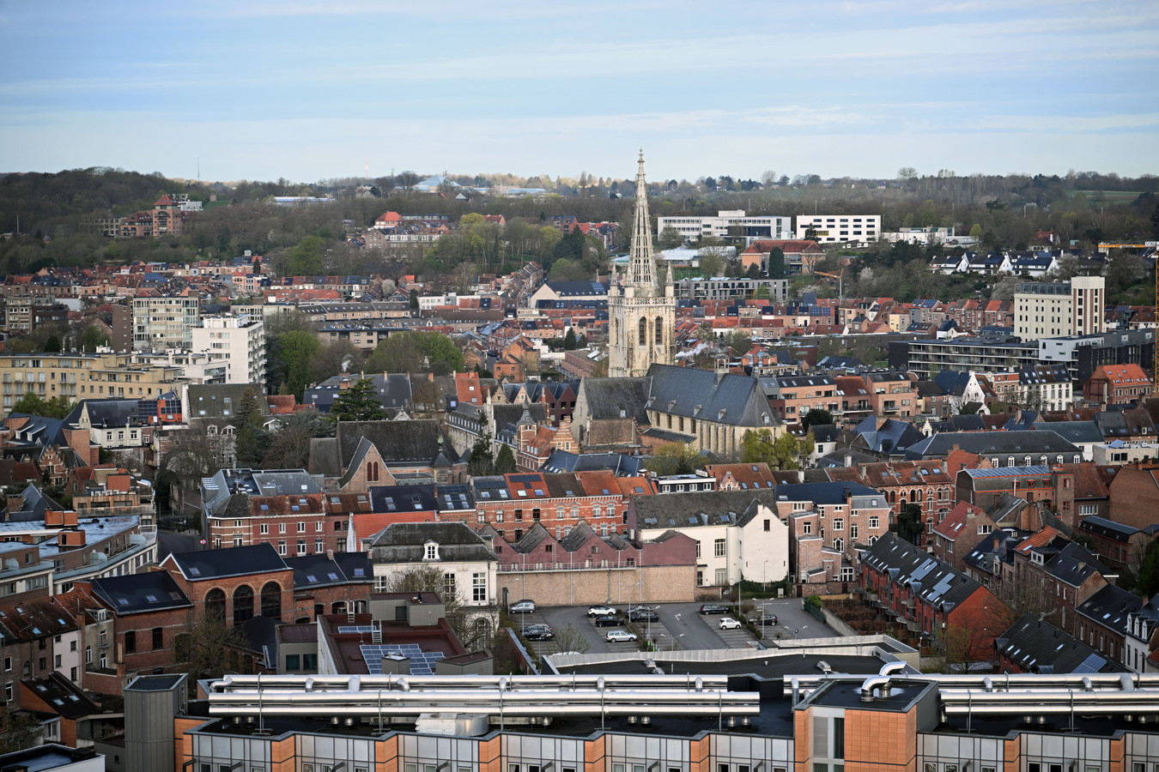
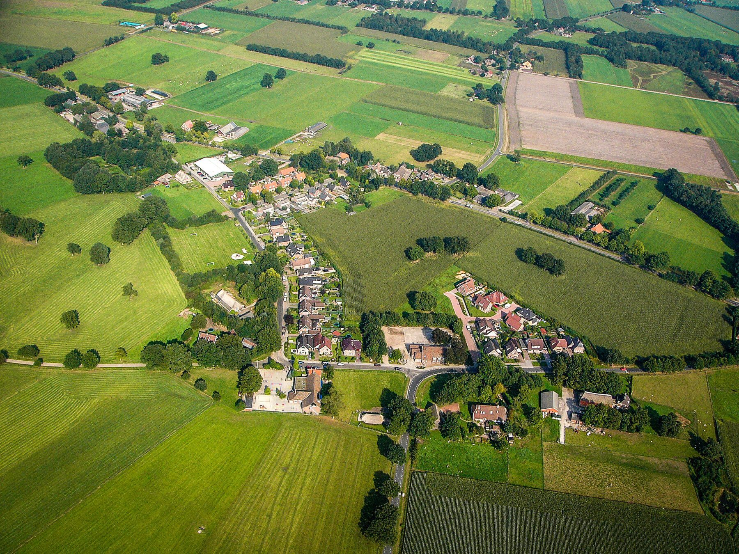
Ligging
Notes:
Of de woning zich op het platteland of in de stad bevindt, heeft invloed op de maandelijkse huurprijs. Huurprijzen liggen in steden altijd hoger dan op het platteland, aangezien in een stad alles aanwezig is: winkels, openbaar vervoer, enz.
Zowel de stad als het platteland hebben voor- en nadelen:
Voordelen van de stad: openbaar vervoer, winkels in de buurt, soms meer diversiteit
Nadelen van de stad: meer lawaai, vervuiling, ...
Voordelen van het platteland: rust en stilte, natuur, ...
Nadelen van wonen op het platteland: beperkt openbaar vervoer, weinig winkels in de buurt, vaak een auto nodig (het belang van een rijbewijs).
Vraag: We hebben gezien dat de huurprijs wordt beïnvloed door de locatie van de woning. Weet u welke andere factoren een invloed hebben op de prijs die u maandelijks betaalt?

Slide 7
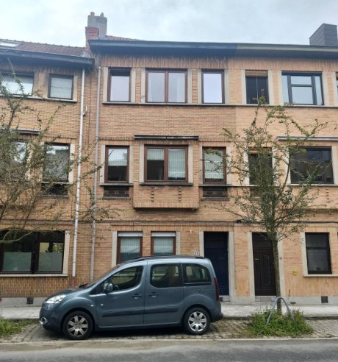
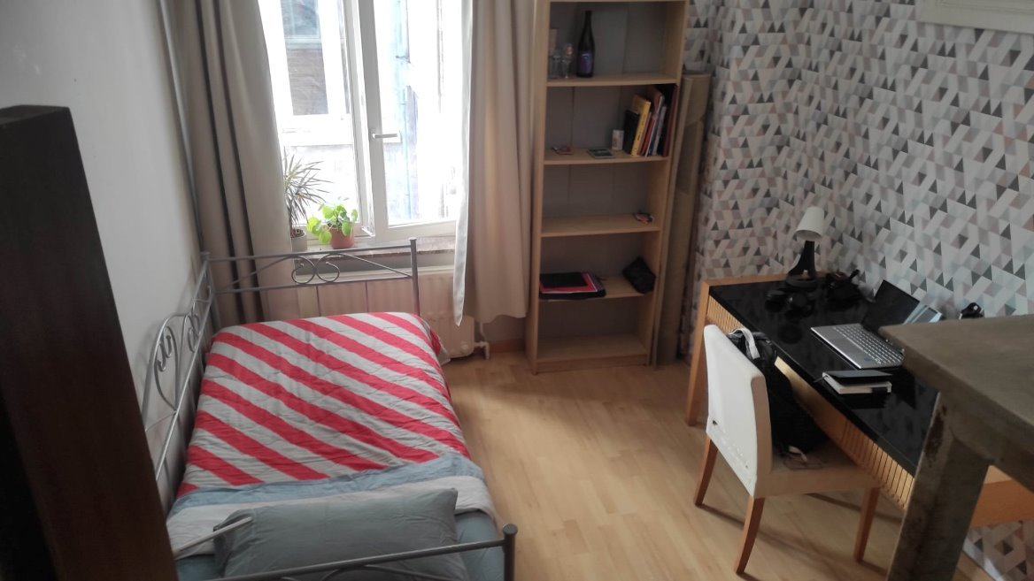
Type woning
Kamer
cohousing
Notes:
Eerste type accommodatie: kamers in gedeelde woningen
Vraag: Weet je wat een gedeeld appartement is?
Uitleg: Een gedeeld appartement is een woning of appartement dat door meerdere mensen wordt gehuurd en waarbij de huurkosten worden gedeeld . Dit betekent dat je alleen je eigen kamer (en soms je badkamer) huurt, en de rest van de ruimte deelt met de andere huurders. Hierdoor kun je in de stad wonen en tegelijkertijd minder betalen. Een ander voordeel is dat je, zeker als je met mensen samenwoont die Nederlands spreken, sneller de taal zal leren.
In België komt het steeds vaker voor dat mensen een kamer delen met anderen. Dit type huisvesting is geschikt voor alleenstaanden, maar niet voor gezinnen. De eigenaar moet bovendien akkoord gaan met dit samenwonen!

Slide 8
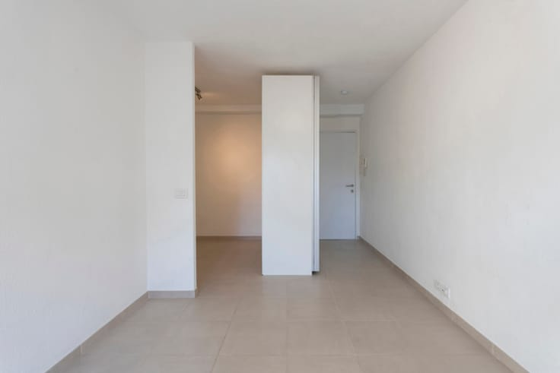
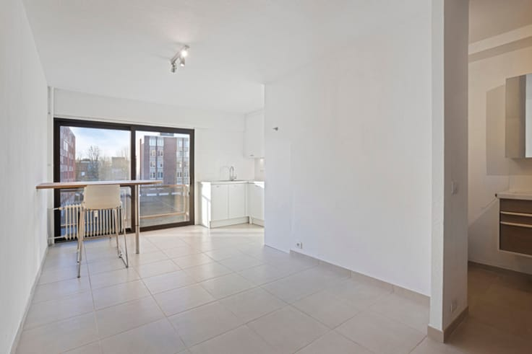
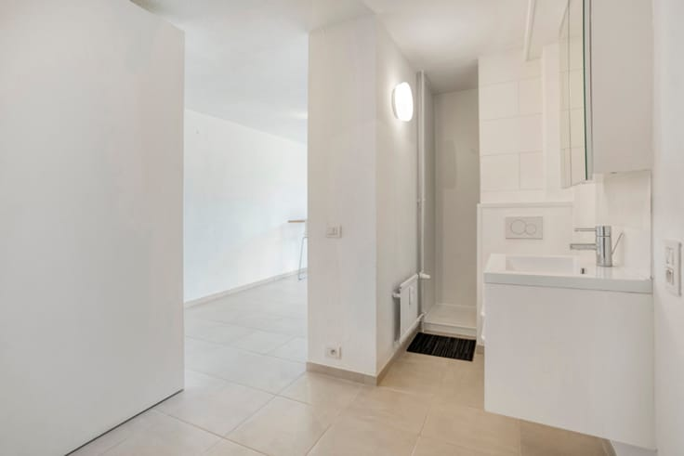
Studio
Wal : 545 €
BXL : 854 €
FL : 700 €
Notes:
Een studio is vaak een grote ruimte met daarin de slaapkamer, keuken en woonkamer. Denk aan een een heel klein appartement.
Dit type accommodatie is geschikt voor een alleenstaande of een stel, niet voor een gezin omdat er vaak geen aparte slaapkamers zijn.
Zie de gemiddelde huurprijzen in de verschillende regio's van het land.

Slide 9
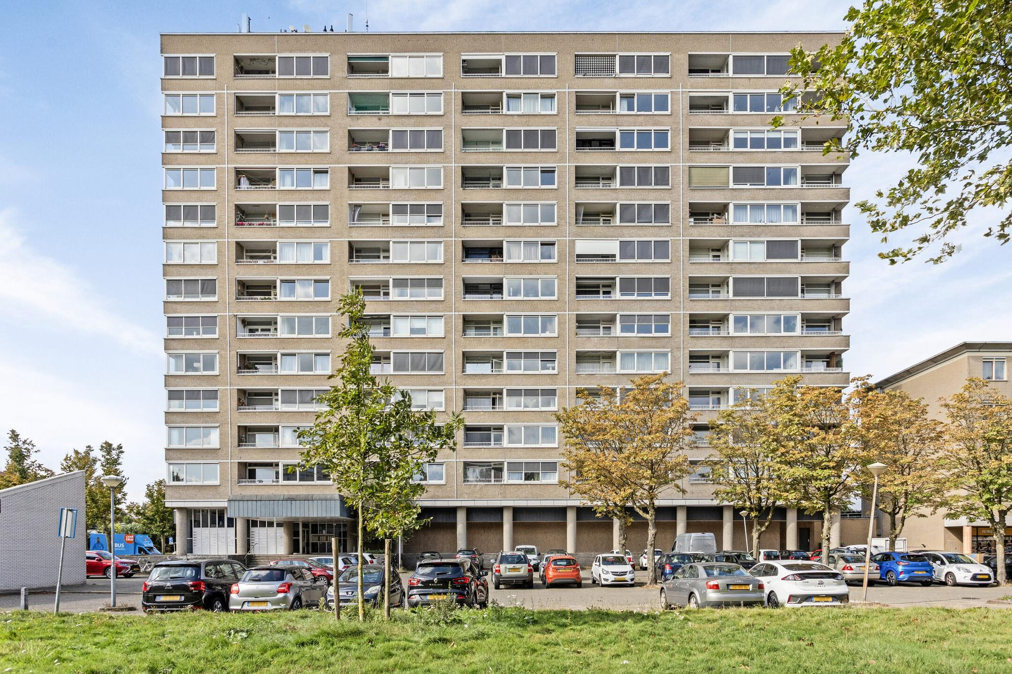
Appartement
FL: 870 €
Wal: 772 €
BXL: 1255 €
Notes:
Een appartement bestaat doorgaans uit meerdere ruimtes: een woonkamer, een keuken, een badkamer en een of meer aparte slaapkamers. Afhankelijk van de grootte (1 slaapkamer, 2 slaapkamers, 3 slaapkamers, enz.) is het geschikt voor een alleenstaande, een stel of een gezin.
Zie de gemiddelde huurprijzen in de verschillende regio's van het land. Brussel = extreem duur.

Slide 10
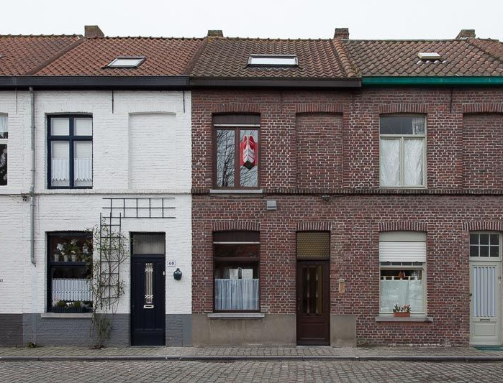
Rijhuis
FL: 996 €
Wal: 861 €
BXL: 2220 €
Notes:
Dit type huis komt vaak voor in steden; het zijn huizen die pal naast elkaar gebouwd zijn. Er zijn huizen met 1 slaapkamer, 2 slaapkamers, 3 slaapkamers, ... Sommigen hebben een grote tuin, anderen zijn zonder buitenruimte.
Afhankelijk van de grootte kan dit type accommodatie geschikt zijn voor een stel of een gezin.
Zie de gemiddelde huurprijzen in de verschillende regio's van het land. Brussel = onbetaalbaar.

Slide 11
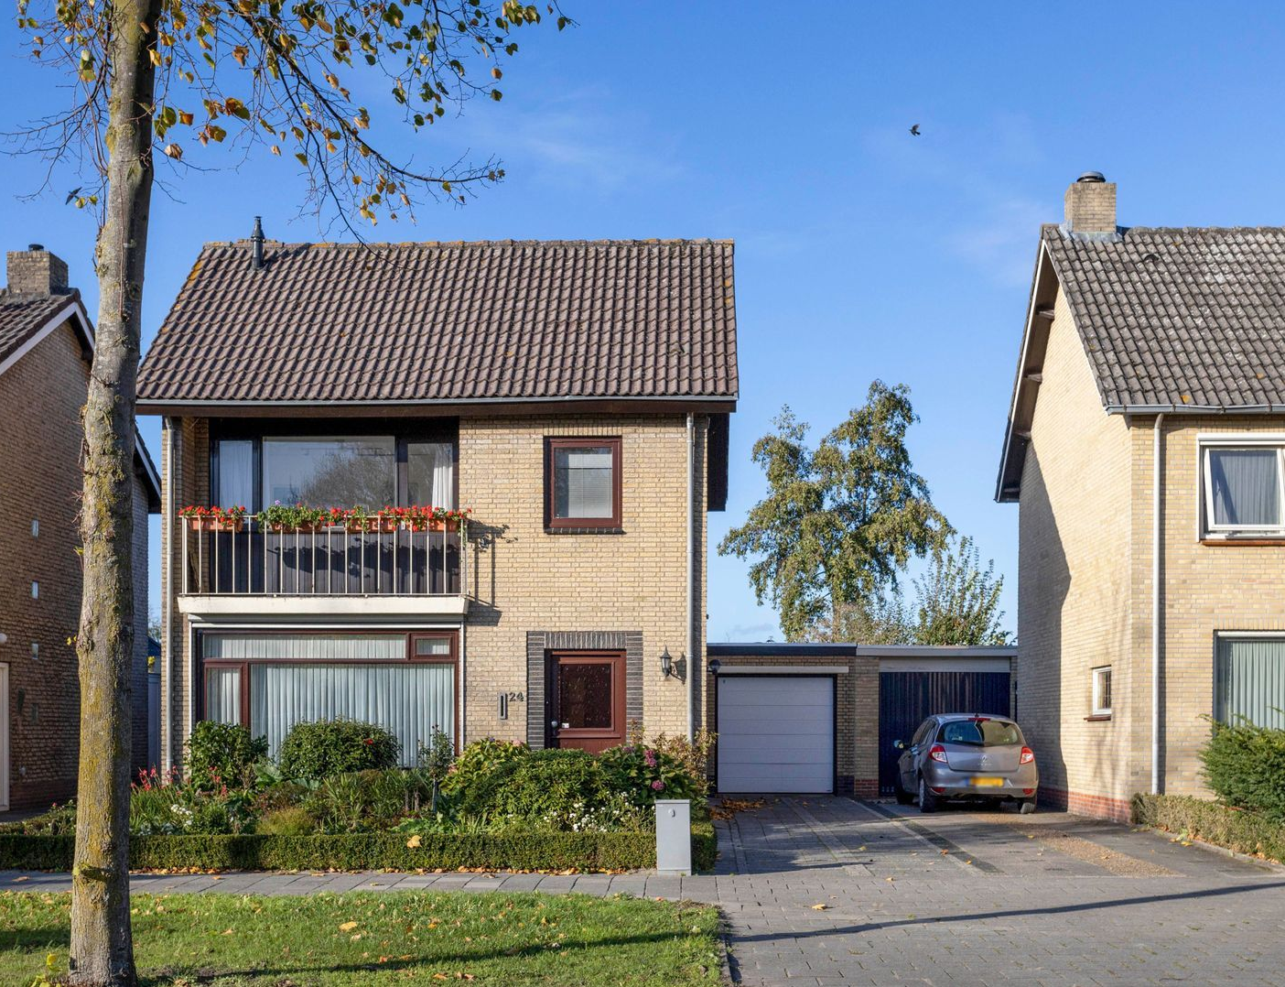
Vrijstaand
BXL: 3400 €
FL: 1244 €
Wal: 1184 €
Notes:
Dit zijn huizen die niet aan elkaar vastzitten; je kunt eromheen lopen. Soms worden ze ook wel 'villa's' genoemd, hoewel een villa eigenlijk meer een 'luxehuis' is.
Dit type accommodatie is bijzonder geschikt voor een gezin.
Huurprijzen: de huur voor dit type woning ligt veel hoger. In Brussel (en andere grootsteden) is dit type woning zeer zeldzaam en vrijwel onbereikbaar.

Slide 12

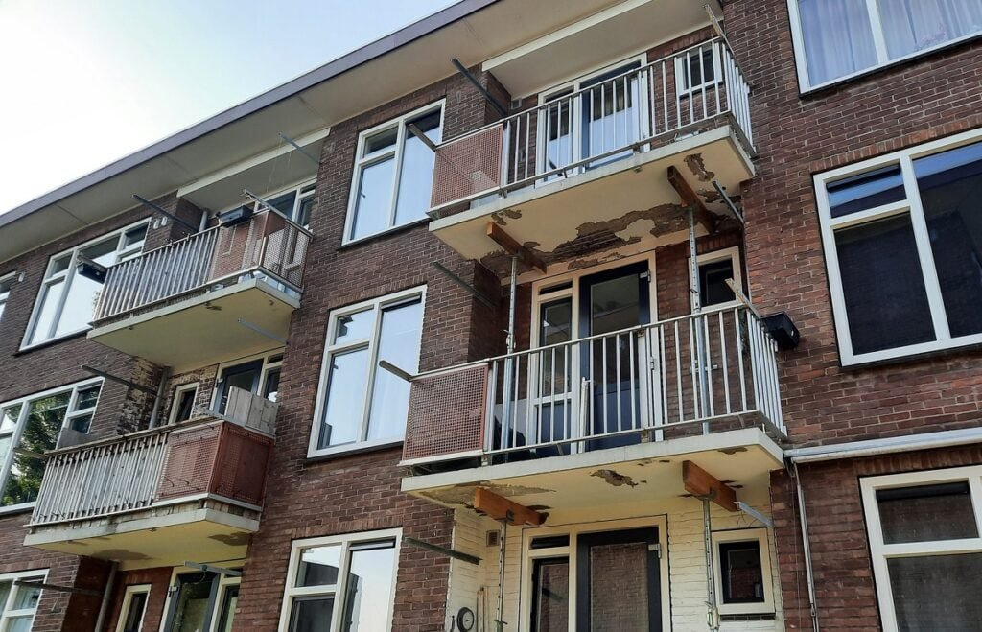
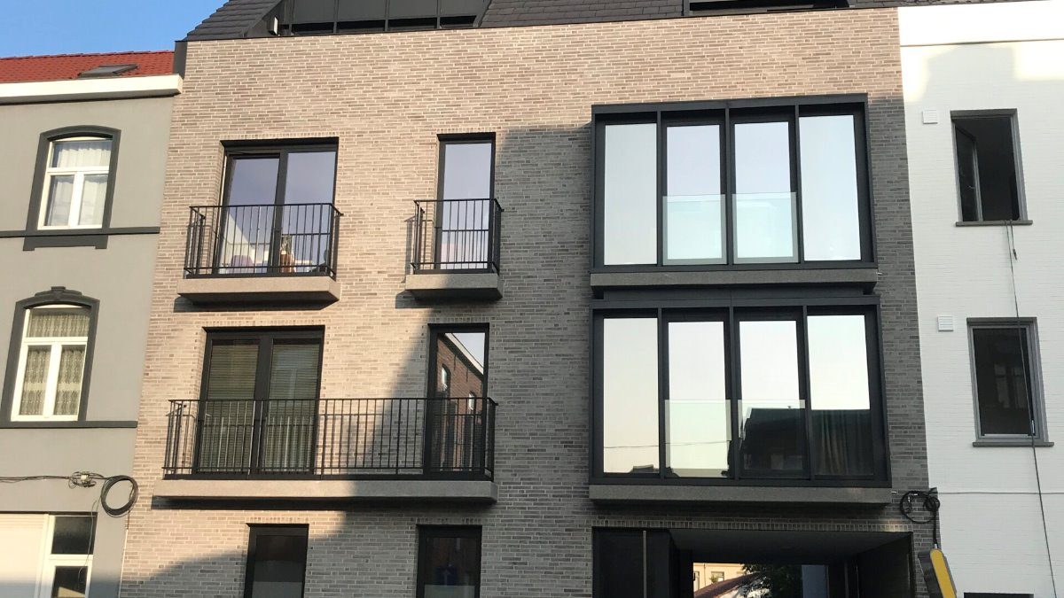

Staat
Notes:
Een derde factor die de prijs beïnvloedt, is de staat van het pand . Het spreekt voor zich dat een ouder pand goedkoper zal zijn dan een nieuw of recent gerenoveerd pand.
Vergeet niet dat een ouder pand of een pand met gebreken ook invloed heeft op uw energieverbruik. In België wordt het energieverbruik van een woning bijvoorbeeld gemeten met het EPC label (Energieprestatiecertificaat). Weet u wat dat is?
Het EPC-label (Energieprestatiecertificaat) geeft het energieverbruik/de energie efficiëntie van uw woning aan . EPC-labels worden beoordeeld van A tot en met G. Hoe hoger het EPC-label en hoe dichter bij G, hoe duurder het zal zijn qua elektriciteit, verwarming, enzovoort. A is het allerbeste (maar daar zal je ook meer voor betalen).
Als je een woning gaat bezoeken is het belangrijk om de muren zorgvuldig te controleren op vocht of schimmel (en andere mogelijke gebreken). Houd er rekening mee dat een vochtig huis erg moeilijk te verwarmen is.

Slide 13
Oefening!
Notes:
Nu hebben jullie een eerste introductie gekregen tot de Belgische huizenmarkt. Hopelijk is het duidelijk dat de zoektocht niet eenvoudig zal worden en dat je met verschillende zaken rekening zal moeten houden. Het is belangrijk om hier al over na te denken voor je je zoektocht begint.

Slide 14
Match de
woning met de huurprijs!
Notes:
We laten jullie enkele Immoweb advertenties zien van woningen. Kan jij de huurprijs koppelen aan de juiste advertentie? Met deze oefening willen we de verwachtingen juist krijgen.

Slide 15
Voorbereiding huizenzoektocht
2
Notes:
Voor je aan de huizenzoektocht begint zal je je moeten voorbereiden, op tal van manieren.

Slide 16
Administratie
Notes:
België is een land met veel regeltjes en papieren om in te vullen :)
Wat denk je dat nodig hebt om een woning te beginnen zoeken?

Slide 17
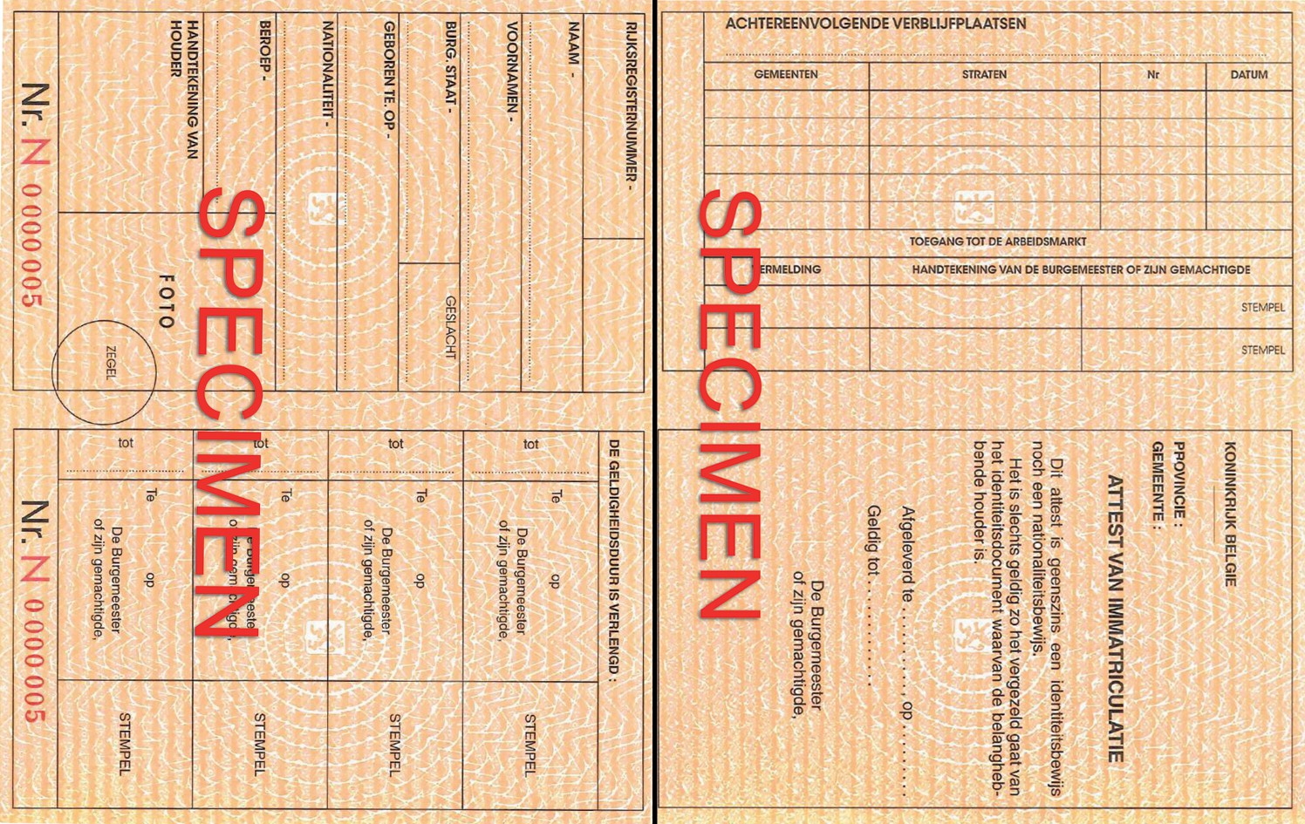
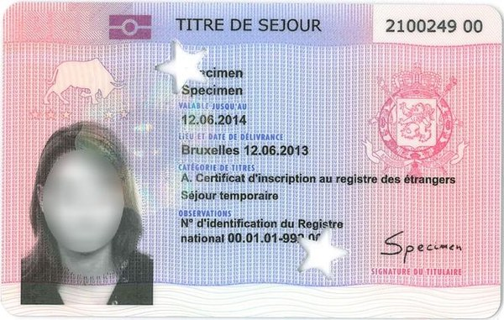
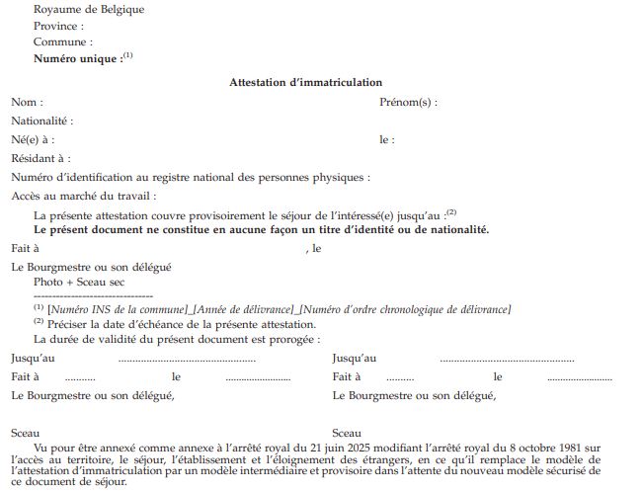
A-kaart of Oranje kaart
Notes:
Allereerst moet je weten dat het mogelijk is om met je Attest van Immatriculatie (oranje kaart) een woning te huren, maar dat dit niet eenvoudig is…
Als u tijdens uw procedure het centrum wilt verlaten en zelf een woning wilt zoeken, is dat mogelijk, maar denk je er best goed over na. Allereerst zal je nog geen toegang hebben tot ondersteuning door een OCMW. Je beschikt dus best al over een job en financiële reserves alvorens een engagement aan te gaan. Bovendien is een oranje kaart voor veel eigenaars nog iets onbekend en is het voor veel mensen nog onduidelijk of ze mogen verhuren aan iemand die nog in zijn/haar asielprocedure zit. Dit maakt je kwetsbaar voor uitbuiting door mensen die willen profiteren van je kwetsbare positie door je een pand te verhuren dat niet aan de normen voldoet.
Nadat uw status is erkend, moet u uw oranje kaart omwisselen voor een A-kaart (verblijfsvergunning), uw nieuwe Belgische identiteitskaart. Dit maakt het vinden van een woning gemakkelijker, vooral omdat de meeste verhuurders niet weten dat ze aan iemand met een oranje kaart mogen verhuren.

Slide 18
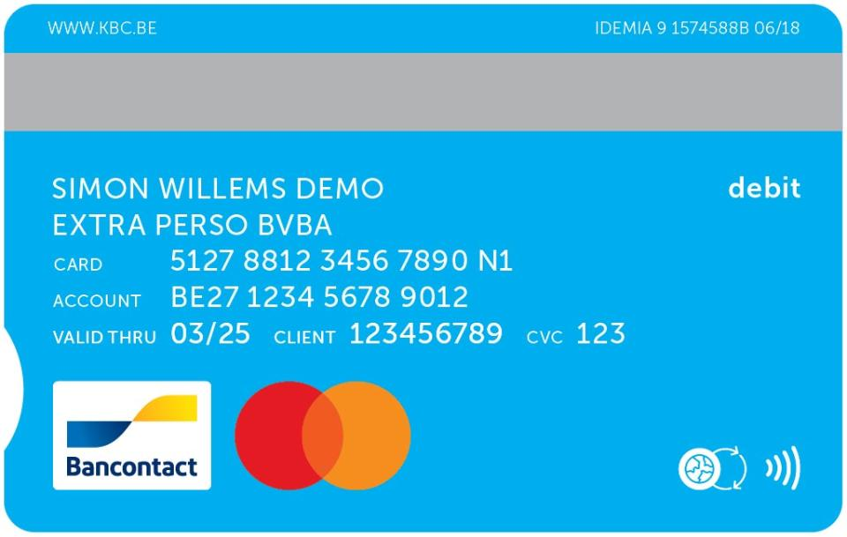
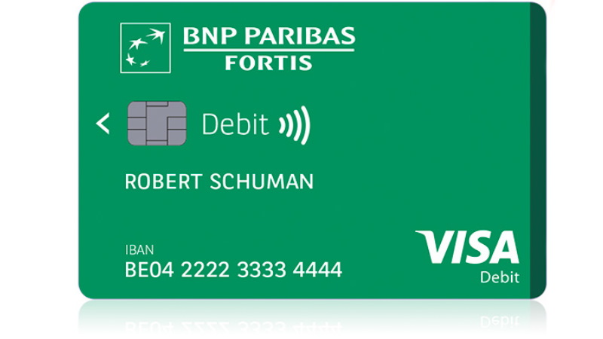
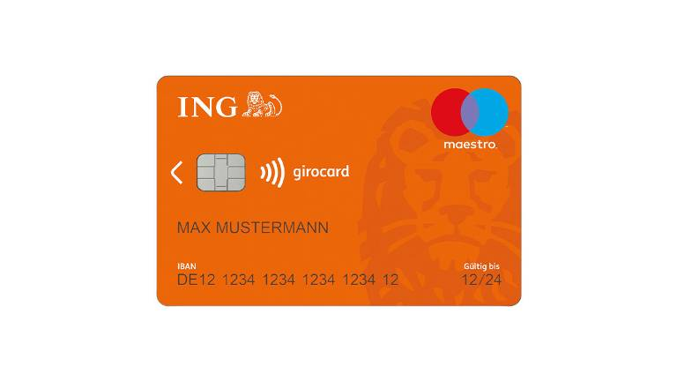
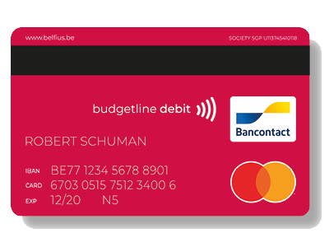
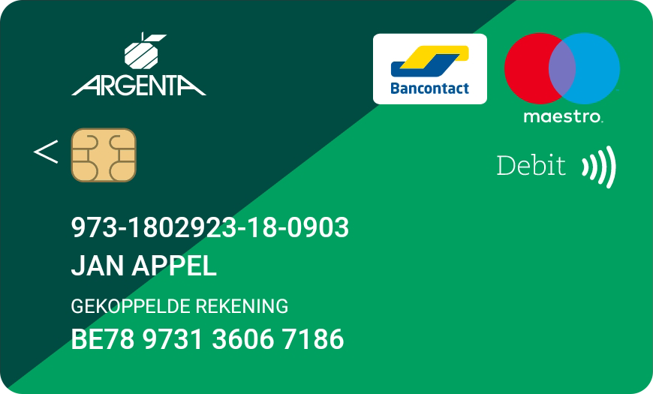
Bankrekening
Notes:
Vervolgens heeft u een Belgische bankrekening nodig.
Dit komt doordat huurbetalingen altijd via een bankrekening verlopen. In België is het zeldzaam om huur contant te betalen. Bovendien biedt betaling via een bankrekening een bewijs van betaling. Tenzij de verhuurder een ontvangstbewijs afgeeft, is dit bij contante betalingen niet mogelijk.
Over het algemeen verloopt alles wat met huisvesting te maken heeft via een bankrekening . Als een verhuurder je vraagt om iets contant te betalen, is het niet helemaal koosjer.
Vraag: Weet je al waar je verder nog op moet letten bij het vinden van accommodatie?

Slide 19
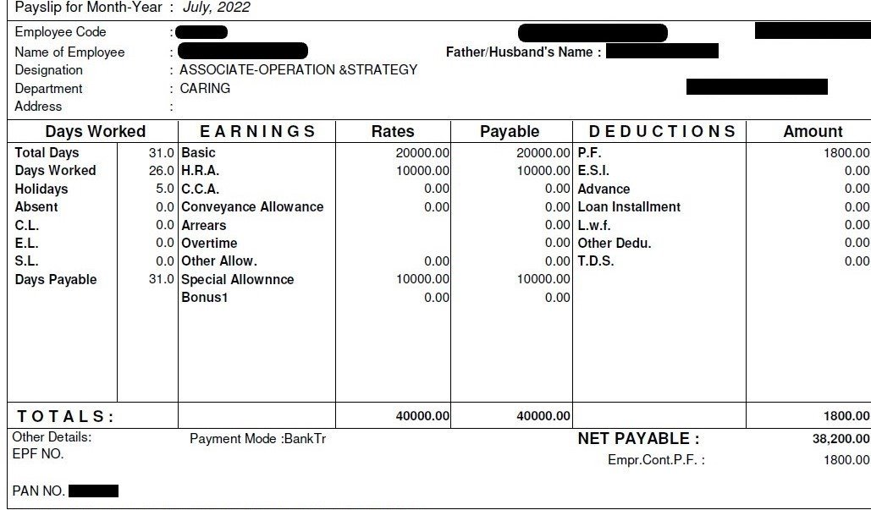
Bewijs inkomsten
Notes:
Vaak zal de verhuurder ook om een bewijs van inkomen vragen om te controleren of u de huur kunt betalen. Dit is een manier voor de eigenaar om zich te beschermen.
U wordt vaak gevraagd om uw loonfiches van de afgelopen maanden voor te leggen. Als u in loondienst bent, heeft u deze per post of e-mail ontvangen; anders kunt u ze opvragen bij de personeelsafdeling van uw werkgever.
Als u geen loonfiches heeft, volstaat elk ander bewijs van inkomen (bankafschriften, etc.). De verhuurder kan u nooit verplichten om loonfiches door te geven. In dit geval volstaat een bewijs van uw spaargeld als u erin bent geslaagd om geld te sparen.
Een bewijs dat je een leefloon ontvangt is ook geldig. Echter, je kan dit document pas verkrijgen na je vertrek uit het centrum. Daarom is het belangrijk om te proberen een baan te vinden, zodat je wat spaargeld en loonfiches hebt ; dit maakt het vinden van een woning altijd makkelijker. Verhuurders hebben altijd een ruime keuze aan huurders en geven vaak de voorkeur aan mensen met een vaste job.

Slide 20
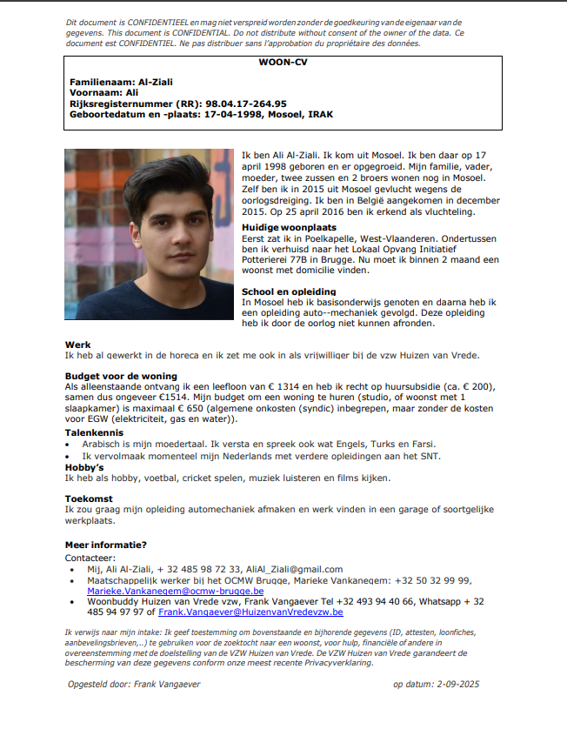
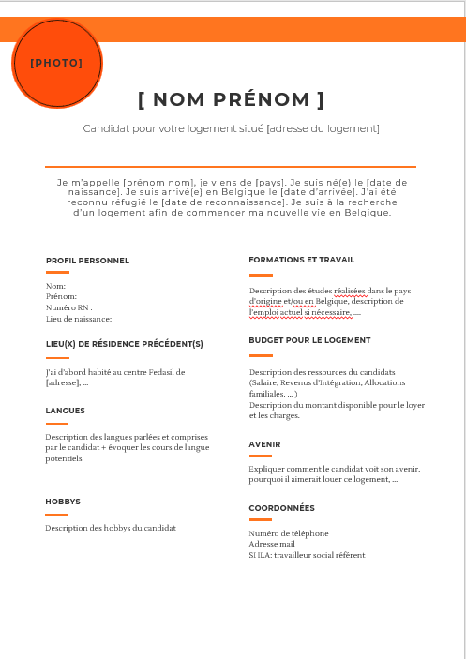
WoonCV
Notes:
Voor alle duidelijkheid, dit document is niet verplicht. Net zoals bij de cv die je gebruikt in je zoektocht naar werk, kan je ook een gelijkaardige cv opstellen voor je zoektocht naar een woning. Zo vermijd je dat je telkens opnieuw een tekst moet schrijven om je voor te stellen aan de eigenaar en heb je een document dat je kan opsturen naar immo kantoren en eigenaars.
In die woon cv geef je een overzicht van je achtergrond (werkervaring, etc.), wat meer informatie over jezelf en de woning die je zoekt. Wat maakt van jou een goede kandidaat huurder? Voeg zeker een mooie foto toe.
Je kan aan het einde van de sessie een voorbeeld krijgen van een woon cv.

Slide 21
B. Budget
Notes:
In de zoektocht naar een woning zal je budget natuurlijk ook een belangrijke rol spelen. Het is daarom belangrijk om hier realistisch in te zijn zodat je voldoende geld overhoud voor andere zaken.
Hoe bepaal je je budget? De gouden regel is dat je niet meer dan 1/3e van je totale inkomen besteedt aan je woningkosten. Echter, door de stijging van de huurprijzen de afgelopen jaren is dit niet altijd realistisch, zeker niet indien je een leefloon ontvangt van het OCMW.

Slide 22
Je budget
893,65€
= 300 € - 450 € (vaste kosten ~80-120€)
1340,47 €
= 440 € - 670 € (vaste kosten ~120-180€)
1811,57 €
= 590 € - 900 € (vaste kosten ~150-300€)
Notes:
Als je het centrum verlaat na je positieve beslissing en een leefloon ontvangt van het OCMW, dan zijn dit de bedragen waar je op kan rekenen.
Hieronder vindt u de verschillende bedragen van deze steun:
€ 893,65 = leefloon voor gedeelde huisvesting: Dit bedrag wordt toegekend aan mensen die samenwonen. In dit kader kunnen mensen die in een gedeelde accommodatie willen wonen maximaal € 450 per kamer betalen. Houd er rekening mee dat de kosten voor nutsvoorzieningen, die gemiddeld rond de € 100 liggen, ook zijn inbegrepen.
€1340,45 = Bedrag voor alleenstaanden : voor één persoon zonder kinderen. Maximale huur van €670 , let op: de vaste kosten bedragen gemiddeld €150 (afhankelijk van het energielabel en het verbruik van de woning).
€1811,57 = bedrag voor mensen met kinderen (alleenstaande ouder of stel met kind(eren)). Maximale huurprijs van €900 + bijkomende kosten tussen €150 en €300, afhankelijk van of het een alleenstaande of een stel betreft, en ook het aantal kinderen (grote gezinnen kunnen aanzienlijk hogere kosten hebben).

Slide 23
Bereken je budget - oefening
?
= ? € (vaste kosten ~?€)
?
= ? € (vaste kosten ~?€)
Notes:
Hoeveel zou een kinderloos stel kunnen verdienen? Wat zouden ze zich qua huur en energiekosten kunnen veroorloven? Antwoord: RIS (Sociale Integratie-uitkering) = € 893,65 (bedrag voor samenwonend stel) x 2 = € 1787,30. Het stel zou een studio of een appartement met één slaapkamer moeten huren. Maximale huur = € 900 + energiekosten = ~€ 150. Hoeveel zou een groot gezin (2 ouders + 4 kinderen) kunnen verdienen? Wat zouden ze zich qua huur en energiekosten kunnen veroorloven? Antwoord: RIS = € 893,65 (bedrag voor samenwonend stel) x 2 = € 1787,30 + kinderbijslag (ongeveer € 750/maand) = ongeveer € 2500/maand. Het gezin zou een huis met 4-5 slaapkamers moeten huren. Maximale huur = € 1250/maand + energiekosten ~€ 500.

Slide 24
C. Inschrijving Sociale huisvesting
Notes:
Weet je wat sociale (publieke) huisvesting is?

Slide 25
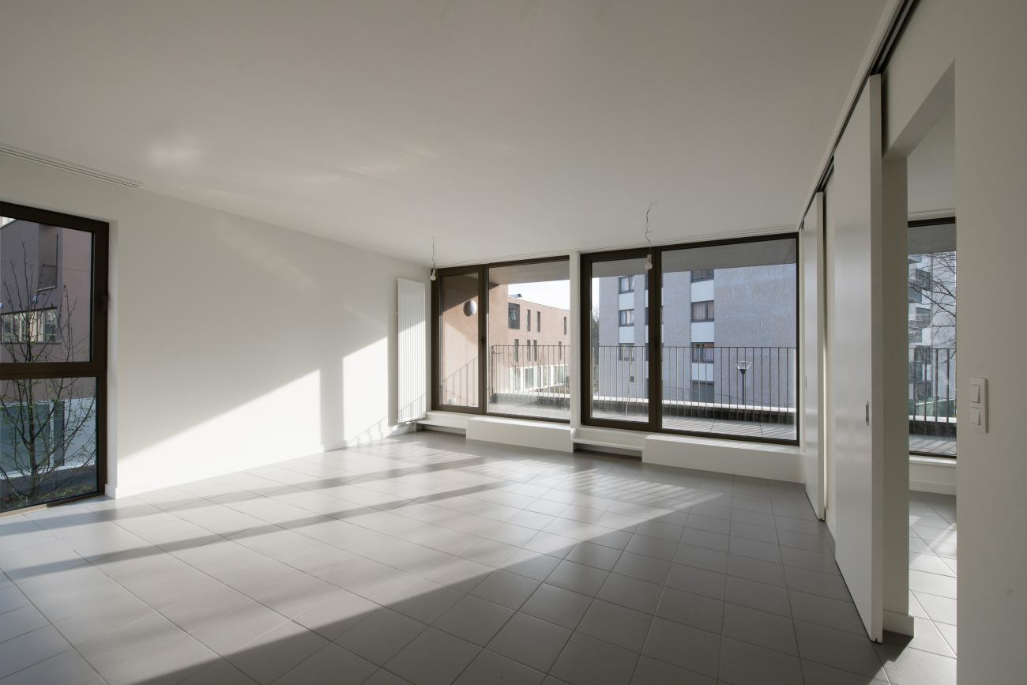
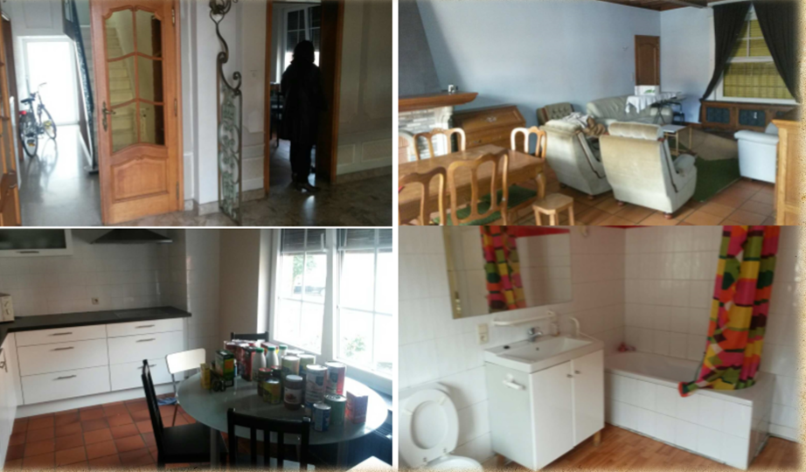
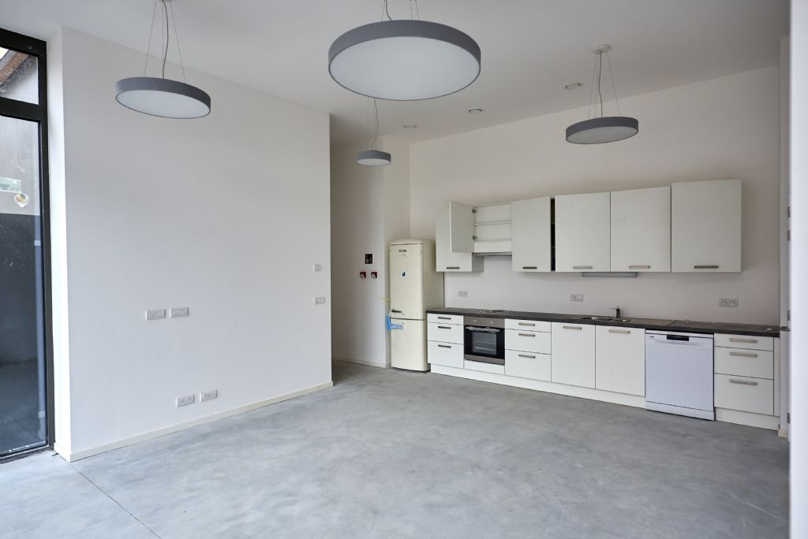
Sociale woning >< LOI
Notes:
Sociale huurwoningen zijn openbare woningen die door de regio's (overheden) worden beheerd. Sociale huurwoningen bieden lagere huurprijzen en zijn toegankelijk voor alle Belgen. Je kunt er onbeperkt blijven wonen.
Een LOI (Lokaal Opvang Initiatef) is een woonvoorziening die beheerd wordt door een OCMW en beschikbaar wordt gesteld aan mensen die een opvangcentrum verlaten na een positieve beslissing. Dit is een transitwoning waar je maximaal een paar maanden kan verblijven (4 maanden), terwijl je andere huisvesting zoekt. Deze accommodaties zijn gemeubileerd en gratis. Heel moeilijk maar probeer het verschil uit te leggen tussen sociale huisvesting en wat in centra vaak social house wordt genoemd.

Slide 26





Inschrijven voor een sociale woning
Lange wachtlijst : 5-10 jaar
Notes:
Om in aanmerking te komen voor een sociale huurwoning, moet u zich inschrijven op een wachtlijst via de websites van de woningcorporaties (Brussel: Brussels Hoofdstedelijk Gewest, Wallonië: Waalse Woningcorporatie; Vlaanderen: Wonen in Vlaanderen). De wachtlijsten zijn erg lang; u kunt tot wel 10 jaar moeten wachten op een sociale huurwoning.
In Wallonië is er een website voor online registratie: Connectoit.be
In Wallonië en Brussel zijn er ook de Agences Immobilières Sociales die woningen verhuren tegen lagere huurprijzen. Om in aanmerking te komen voor deze woningen, moet u contact opnemen met de sociale woningbouworganisatie (AIS) in het gebied waar u wilt wonen (u vindt de website van de AIS op de website van UWAIS) . De wachtlijsten zijn lang en het kan enkele jaren duren voordat u via een AIS een woning krijgt toegewezen. In Vlaanderen kan je je inschrijven via het centraal inschrijvingsregister (CIR).
Belangrijk: wees realistisch in je verwachtingen. Op korte termijn zal je vrijwel zeker terecht komen op de private huurmarkt. Toch raden we je aan om je in te schrijven op de wachtlijst.

Slide 27
Huizenzoektocht
3
Notes:
Nu ben je klaar om op zoek te gaan naar een woning. We gaan in dit deel een antwoord proberen geven op de vraag: een woning zoeken, hoe doe ik dat en waar houd ik rekening mee?

Slide 28
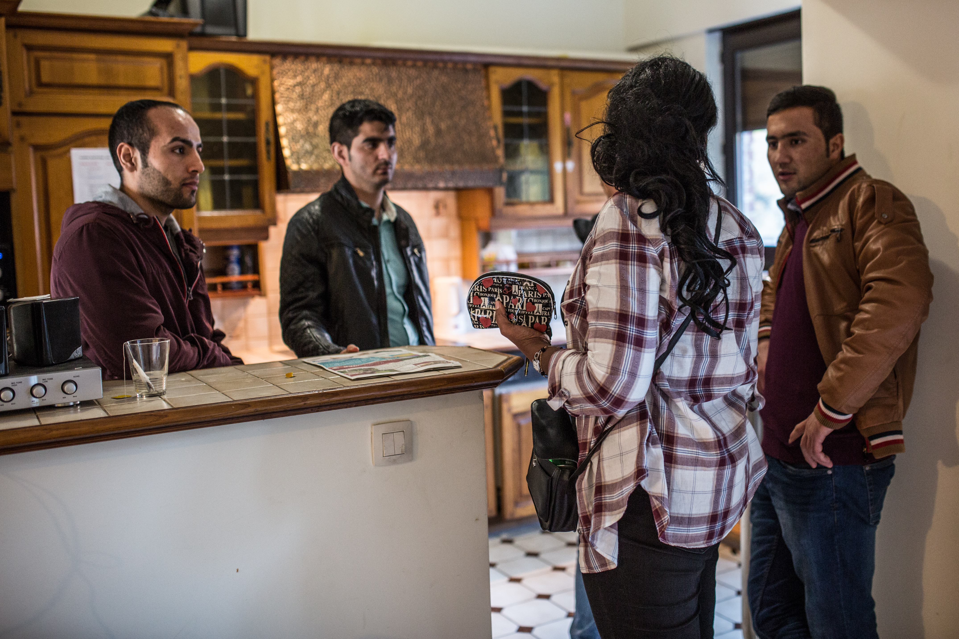
Netwerk
Notes:
Ten eerste kan het helpen om via je netwerk te laten weten dat je op zoek bent naar een woning. Mond-tot-mondreclame is de beste manier om een plek om te wonen te vinden.
Als je werkt, praat dan met je collega's, je werkgever,...
Als je vrijwilligerswerk doet, praat er dan met andere vrijwilligers over.
Bespreek het ook binnen je gemeenschap als je daar contacten hebt.

Slide 29
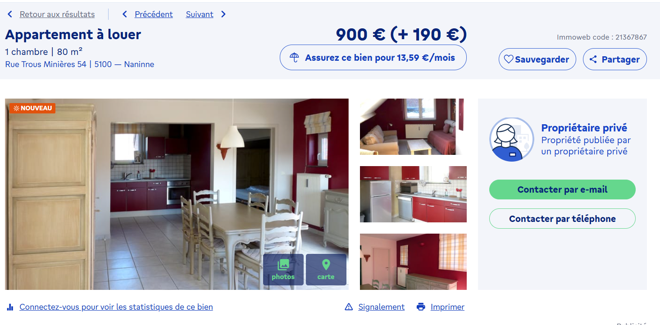
Websites
Notes:
De bekendste en meest gebruikte website voor het vinden van een woning is Immoweb, maar er zijn ook andere websites die nuttig kunnen zijn:
Immovlan
Zimmo
Viva Street
Realo
Rentola (advertenties in het Engels)
Een tip hierbij: ga op zoek naar panden die geüpload zijn door een private eigenaar, niet door een immo kantoor. Je zal doorgaans meer kans hebben bij deze groep want private eigenaars zijn vaak flexibeler dan immo kantoren.

Slide 30
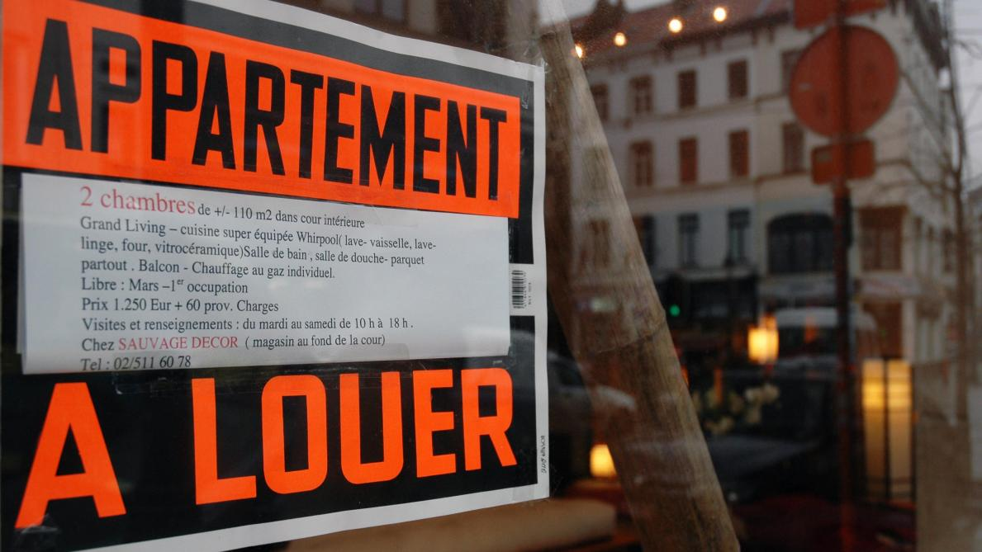
Op straat
Notes:
Het komt minder vaak voor, maar het is de moeite waard om op te letten, omdat het sneller en directer contact met de eigenaar mogelijk kan maken.
Als je een poster op straat ziet: neem dan direct contact op met de eigenaar. Noteer ook de straatnaam en huisnummer.
Waarschuwing: als er "kot" of "studentenkamer" staat: neem dan geen contact op, je kan je adres hier namelijk niet laten registreren (we bespreken dit later).

Slide 31
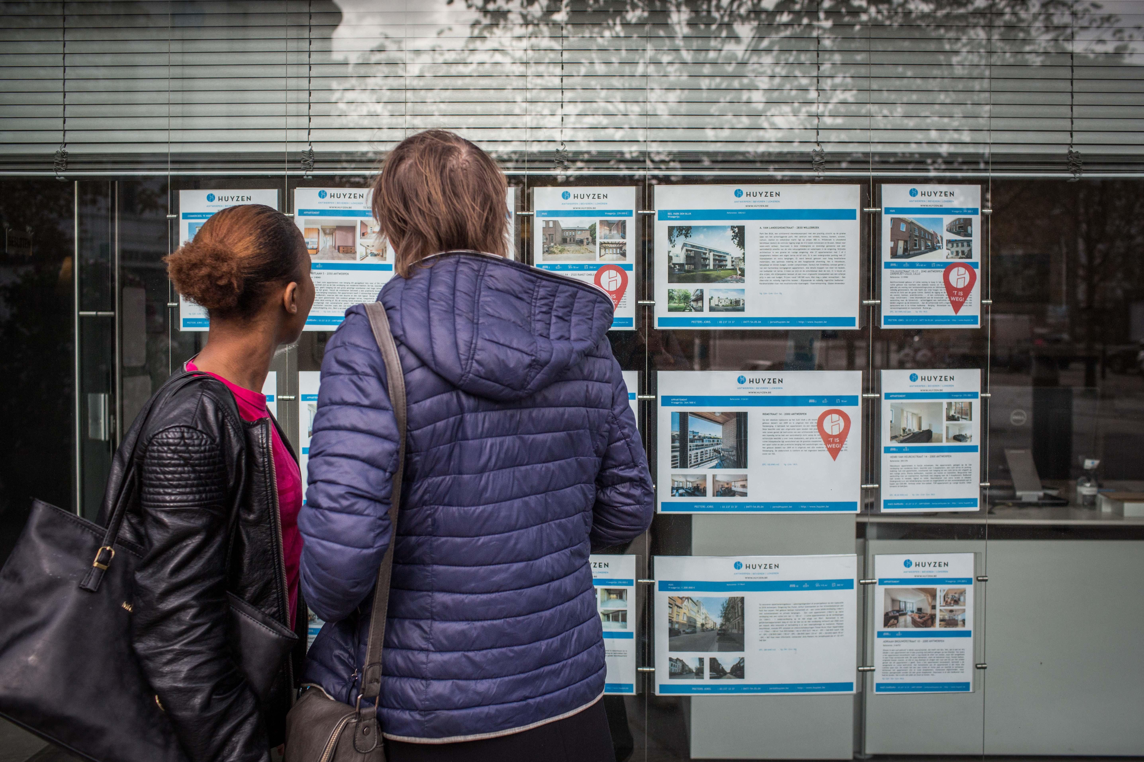
Vastgoedkantoor
Notes:
Het is zeker de moeite waard om rechtstreeks bij vastgoedkantoren langs te gaan om te kijken of ze geschikte huurwoningen hebben. Echter, vaak stellen ze heel wat eisen zoals loonfiches, aanvraagdocumenten, enz. --> Makelaarskantoren zijn over het algemeen minder flexibel. Toch kan het de moeite zijn om er je gezicht af en toe te laten zien en je persoonlijk voor te gaan stellen.

Slide 32
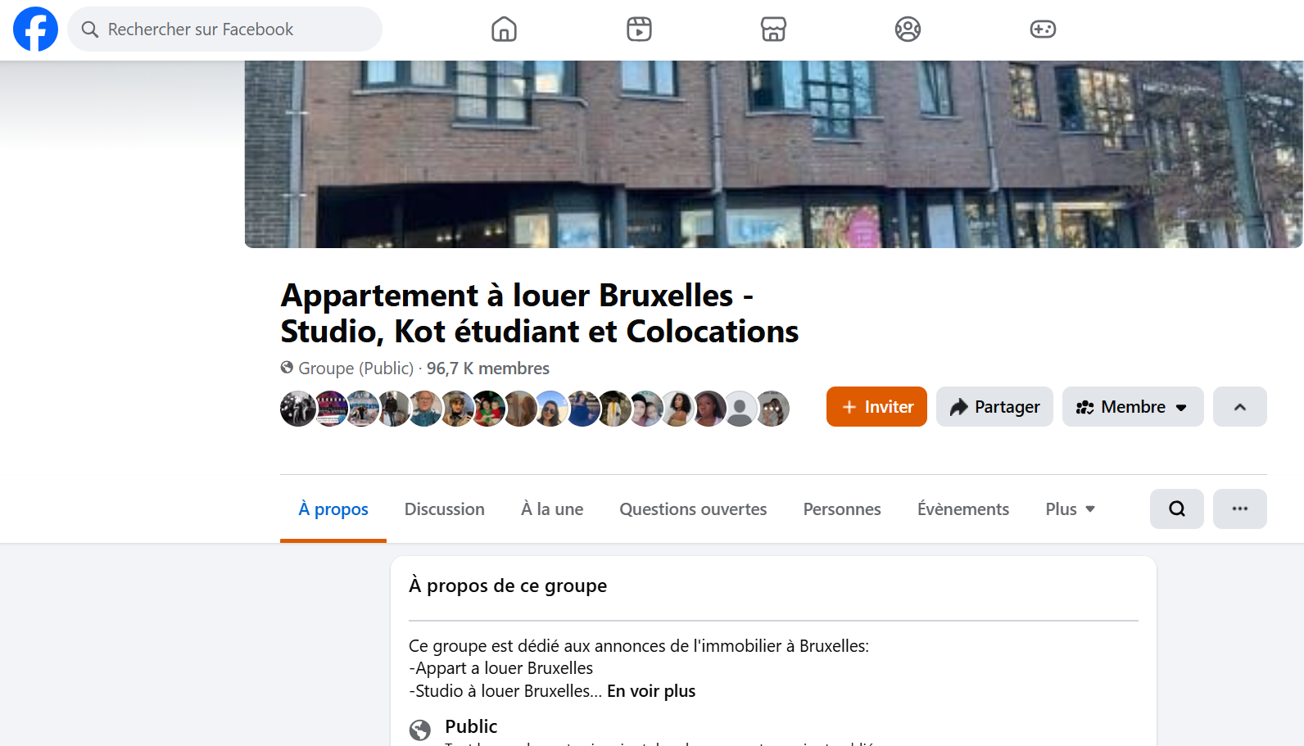

Facebook groepen
Notes:
Er zijn veel Facebookgroepen waar je huurwoningen kunt vinden. Je kunt de advertenties in deze groepen bekijken, maar je kunt ook zelf een advertentie plaatsen om aan te geven dat je op zoek bent naar een woning (met vermelding van het aantal slaapkamers, de locatie, enz.). Vaak volstaat het om de naam van de stad + te huur in te geven op Facebook.
Ook om plekken te vinden om samen te wonen met anderen, kan Facebook interessant zijn.
Wees echter voorzichtig met dit kanaal. Er zijn namelijk heel wat scammers actief online!

Slide 33





Co-housing community
Vooral BXL
...
Notes:
Iets wat minder bekend is, maar wel interessant kan zijn, vooral voor alleenstaanden, is... huisvesting via cohousingbedrijven.
Dit zijn meestal kamers met een eigen badkamer, die tegen een lagere huurprijs worden aangeboden dan individuele woningen.
Deze kamers bevinden zich in gedeelde huizen/appartementen , wat betekent dat mensen de keuken en sommige andere ruimtes (woonkamer, enz.) moeten delen .
Brussel kent de hoogste concentratie van dit type accommodatie; de bekendste bedrijven zijn onder andere: Coliving Brussels, Cohabs, Colive, Sharehomes Brussels, Ikoab, ...
Over het algemeen vind je op de website “Findacohouse.be” ( Colocation/Cohousing ) de meeste cohousingbedrijven; het is een beetje zoals “Immoweb” voor samenwoonvormen.

Slide 34
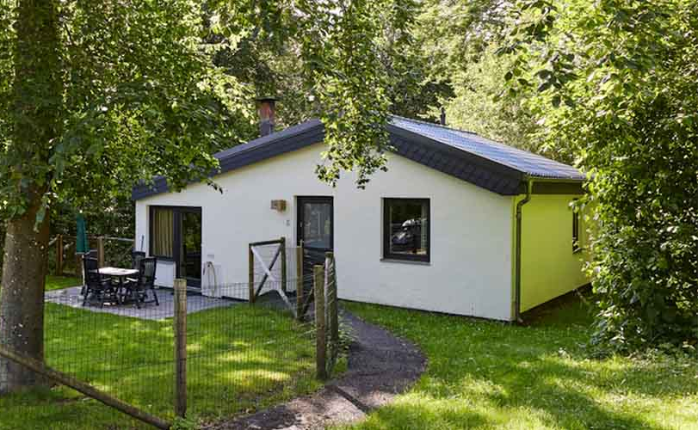
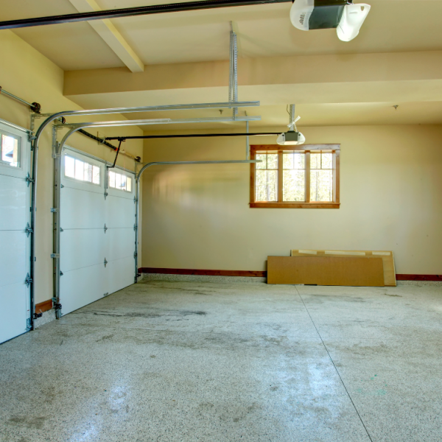
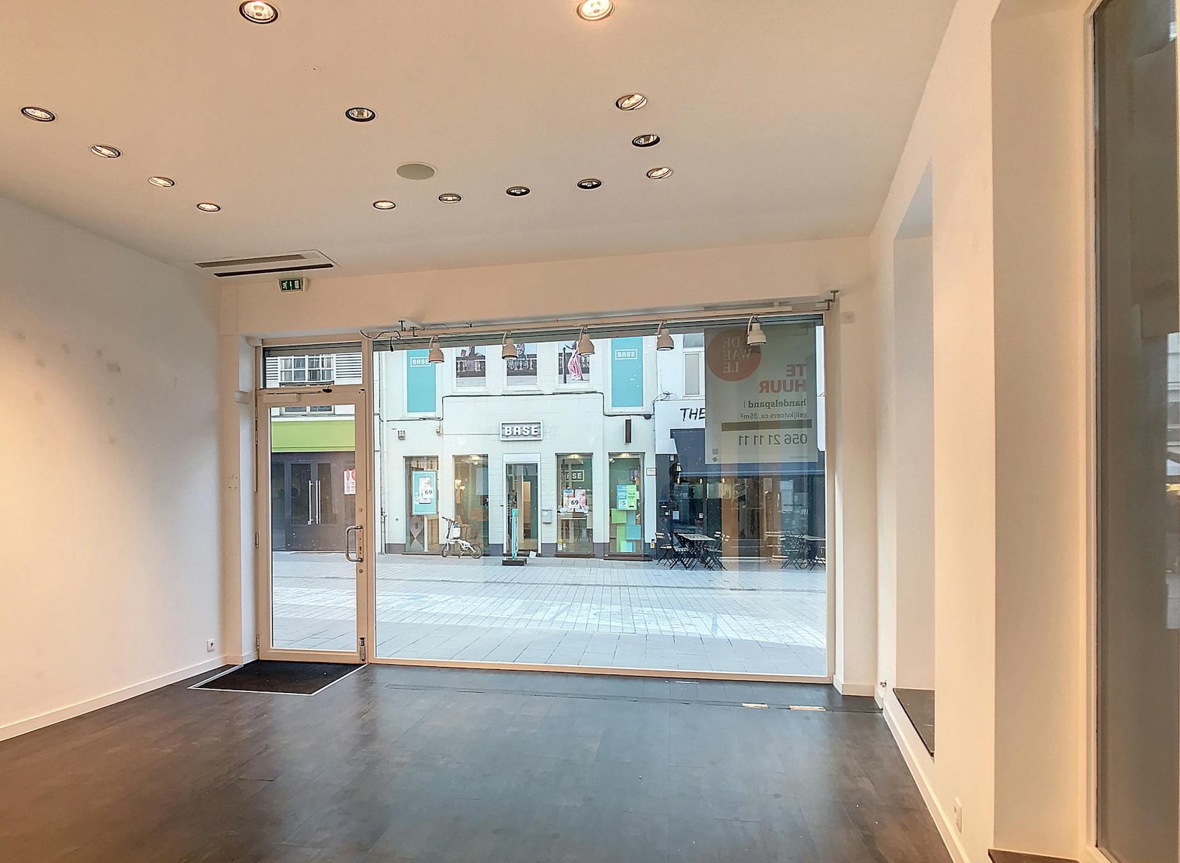
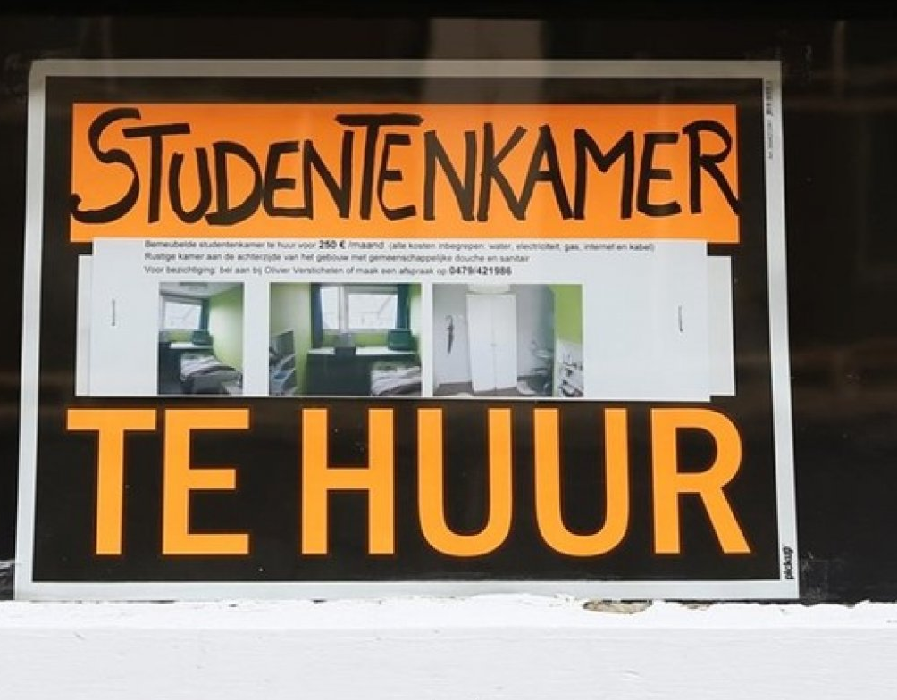
Geen domicilie mogelijk
Vakantiewoning
Garage
Winkel
Kot
Notes:
Wees alert tijdens je zoektocht: je moet je altijd officieel kunnen inschrijven op dat adres (domiciliëring). Zorg er dus voor dat je geen vakantieverblijf, winkelpand, garage of studentenkamer huurt.

Slide 35
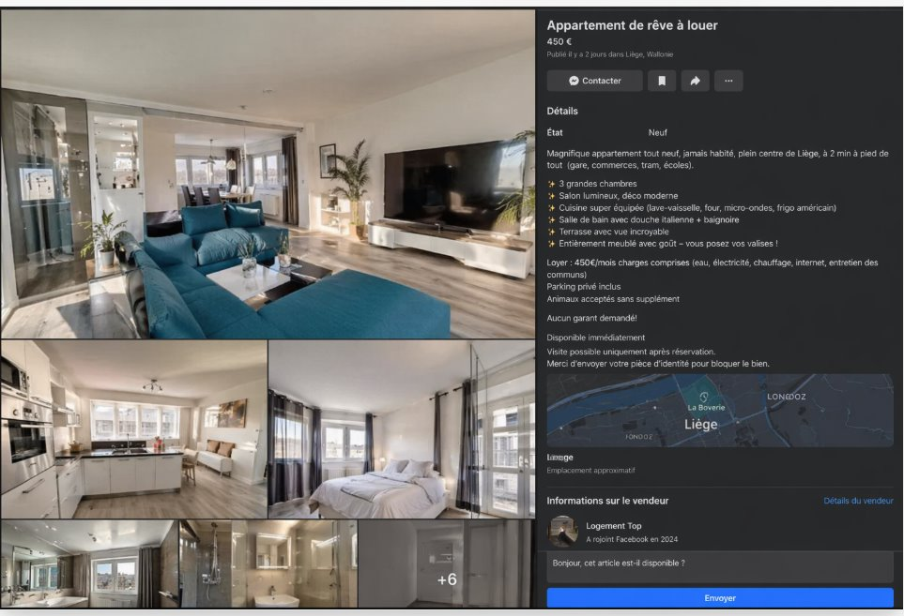
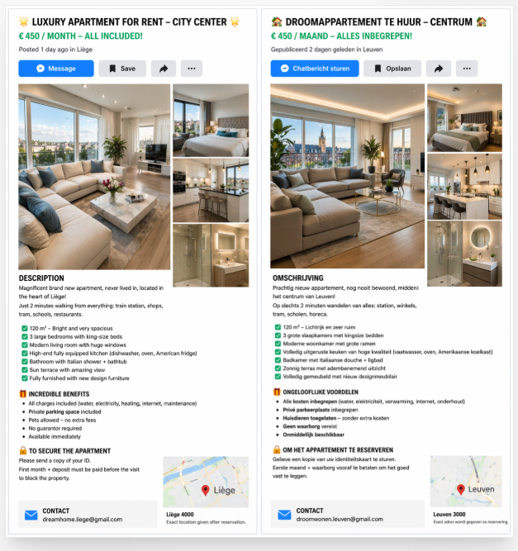
Let op voor scammers en misbruik!
Notes:
Wees alert voor oplichting wanneer je op zoek bent naar accommodatie!
Wees op je hoede voor mensen die grote sommen geld vragen om een woning voor je te vinden (Simsaar genoemd onder bewoners). We beseffen dat deze tussenpersonen vaak een belangrijke rol spelen in het vinden van een woning (zeker als je geen alternatief hebt). Besef echter dat dit geen reguliere, legale netwerken zijn en dat zij vaak profiteren van je kwetsbaarheid. Geef nooit geld voordat je het huurcontract hebt getekend. Ook voor een bezoek aan de woning zal nooit geld gevraagd worden!
Ten tweede, pas op voor nepadvertenties (vaak te vinden op Marketplace of sociale media)! De basisregel is: als iets te mooi lijkt om waar te zijn, is dat meestal ook zo.

Slide 36


Let op voor discriminatie
Wallonië & Brussel
Vlaanderen​
Notes:
Wees alert op discriminatie bij het zoeken naar een woning!
Discriminatie op basis van nationaliteit, vermeend ras, huidskleur, afkomst, nationale of etnische achtergrond, gezondheidstoestand, handicap, fysieke of genetische kenmerken, burgerlijke staat, geboorte, vermogen, sociale afkomst, sociale positie, leeftijd, seksuele geaardheid, religieuze of filosofische overtuigingen, politieke overtuigingen, vakbondslidmaatschap, geslacht of taal is verboden en strafbaar.
Als u slachtoffer bent van discriminatie tijdens uw zoektocht naar een woning, kunt u dit melden bij Unia in Wallonië en Brussel en bij het Vlaams Instituut voor Mensenrechten in Vlaanderen. Zorg dat je de nodige bewijzen kan voorleggen.

Slide 37
Oefening!
Notes:
Optionele oefening

Slide 38
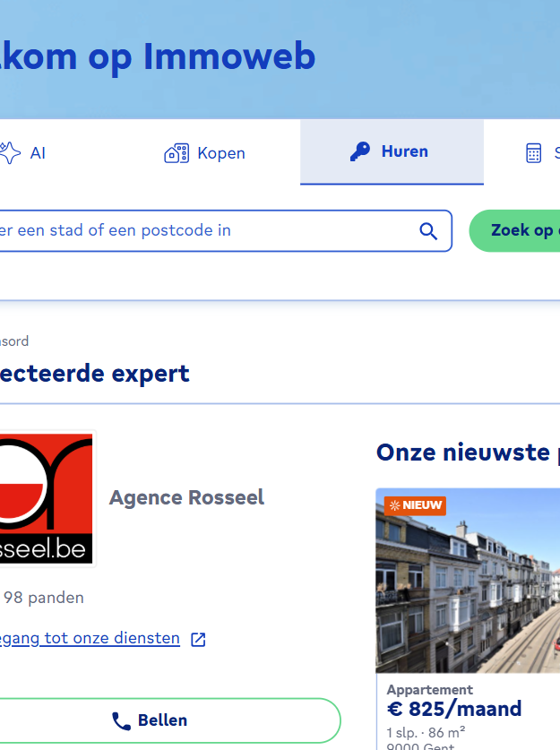
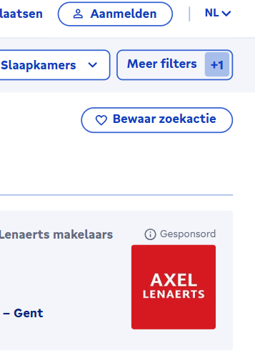

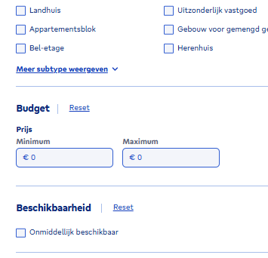
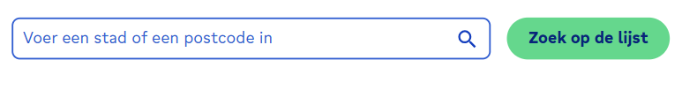
Zoek een woning
Notes:
Als je genoeg tijd hebt, kun je gerust Immoweb openen met de bewoners en zoeken op basis van hun criteria.
Neem de tijd om het volgende uit te leggen:
Sommige accommodaties die goedkoop lijken, zijn in werkelijkheid kamers in gedeelde appartementen (vooral in steden).
Waar staat het EPC label vermeld in de advertenties en wat is eventueel de link met de huurprijs?
Het verschil in aanbiedingen tussen "particuliere eigenaar" en "makelaar".
Beschrijving van de accommodatie: waar je op moet letten (hoogte van de kosten, enz.)

Slide 39
Bezoek aan de woning
4
Notes:
Nu je meer informatie hebt gekregen over hoe je zoekt naar een woning, gaan we over tot de volgende stap: een woning bezoeken.
Vraag: Weet u hoe u een afspraak kunt maken om een woning te bezichtigen?

Slide 40


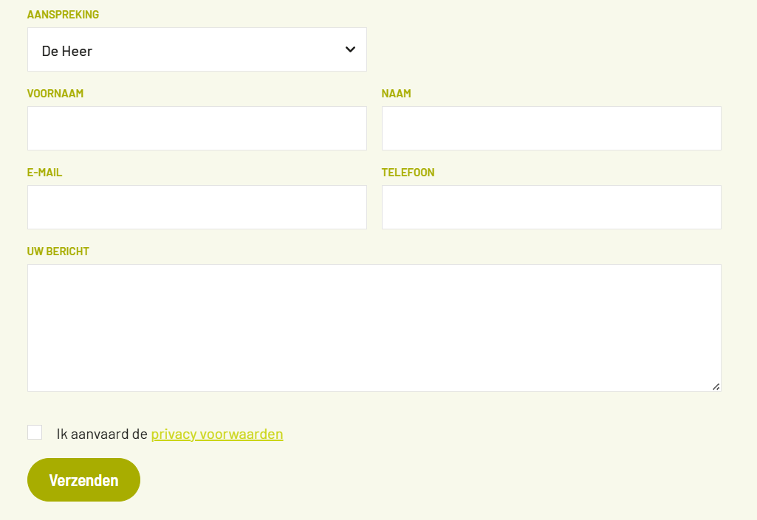
Afspraak maken
Notes:
Volgens de advertentie kan er op drie verschillende manieren een afspraak worden gemaakt:
Per e-mail. Zorg ervoor dat je een standaard e-mail hebt opgesteld die je met één klik kunt versturen, in plaats van dat je deze elke keer opnieuw moet schrijven. Probeer je bericht echter wel persoonlijk te maken en vermijd schrijffouten.
Telefonisch (de beste manier!). Oefen het telefoongesprek met iemand die de taal spreekt. Als je de taal nog niet spreekt, vraag dan aan iemand die dat wel doet om voor je of samen met je te bellen. Schrijf de vragen op die je absoluut wilt stellen.
Online formulier op de website. Je kan een automatisch bericht laten versturen. Het is echter beter om dit bericht aan te passen en wat te personaliseren.
Het is belangrijk dat u als potentiële huurder flexibel bent .

Slide 41


Je kan niet naar het appartement komen kijken. Ik stuur je het contract zo.
12:36
Notes:
Laten we ons nu eens in de schoenen van een huurder plaatsen die een bezichtiging van een appartement wil inplannen. De verhuurder stuurt verschillende berichten en u moet aangeven of u het eens of oneens bent met wat daarin staat.
Idee: vraag mensen om op te staan en naar links te gaan als ze het er niet mee eens zijn en naar rechts als ze het er wel mee eens zijn.

Slide 42

Je kan niet naar het appartement komen kijken. Ik stuur je het contract zo.
12:36
Notes:
Dat klopt natuurlijk niet; een verhuurder kan dat niet doen! Je moet absoluut een woning bezichtigen voordat je een contract tekent. Teken nooit iets zonder dat je weet waar je voor tekent!

Slide 43
Je moet 100 euro betalen om het appartement te bezoeken.
22:54
Notes:
De eigenaar stemt er uiteindelijk mee in om je het appartement te laten bezichtigen, maar vraagt je wel €100 te betalen. Ga je hiermee akkoord? Vind je dit normaal?

Slide 44
Je moet 100 euro betalen om het appartement te bezoeken.
22:54
Notes:
Het is uiteraard illegaal om betaling te vragen voor het bezichtigen van een woning. Ga nooit akkoord met een betaling voordat u een woning heeft bezichtigd.

Slide 45



Tijdens het bezoek
Notes:
Je hebt een afspraak gemaakt, gefeliciteerd, dat is al een prima begin! Hier zijn een paar tips om een goede indruk te maken:
Kom op tijd voor de bezichtiging. Dit wekt vertrouwen, een essentiële eigenschap voor een huurder. Probeer ongeveer tien minuten van tevoren aanwezig te zijn.
Wees beleefd tegen de makelaar en/of de eigenaar.
Aarzel niet om vragen te stellen. Het stellen van vragen toont uw interesse en betrokkenheid. Het bezoek is daarvoor de perfecte gelegenheid.

Slide 46

Tijdens het bezoek
Notes:
Probeer bij een bezoek aan een woning altijd de taal van de eigenaar te spreken (vaak Frans of Nederlands).
Mocht dat niet het geval zijn, probeer dan iemand mee te nemen die de taal spreekt.
Je hebt hoe dan ook een stapje voor als je vlot kan communiceren met de vastgoedmakelaar/eigenaar.

Slide 47
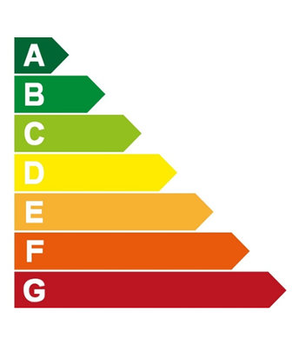
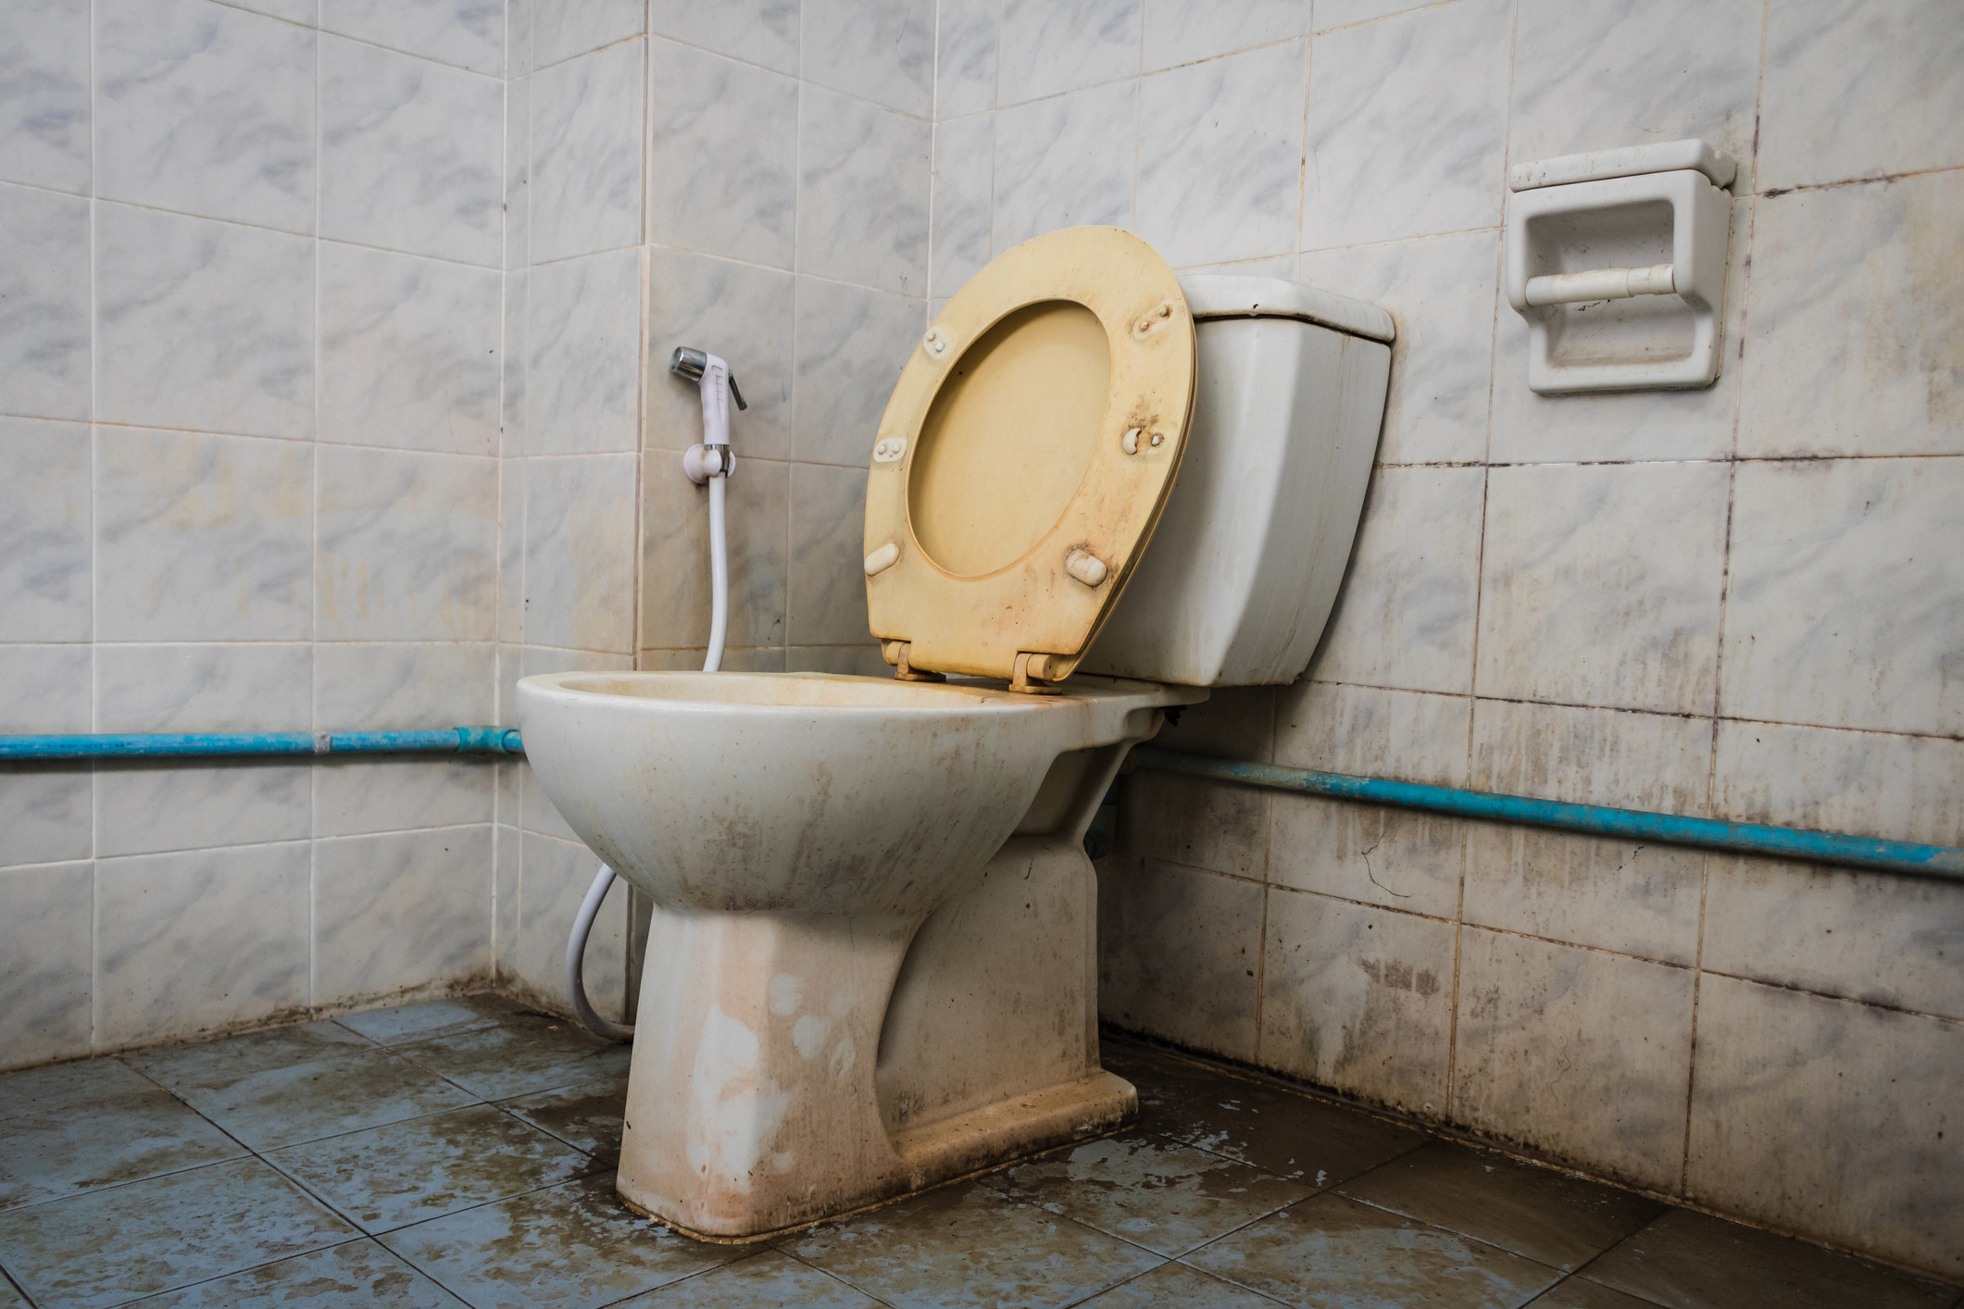
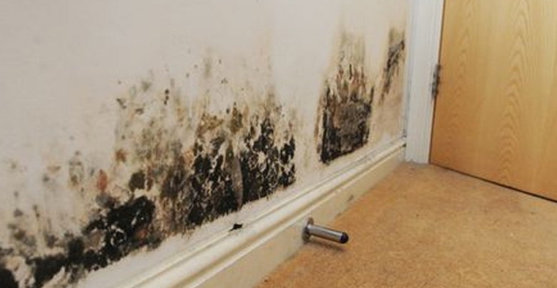
Tijdens het bezoek
Notes:
Bekijk de woning tijdens de bezichtiging aandachtig . Dit is de enige gelegenheid om te zien hoe de woning die u mogelijk wilt huren eruitziet.
Inspecteer het pand zorgvuldig: zijn er schimmelplekken op de muren? Wat voor verwarming is er? Zijn er nog andere gebreken?
Als het niet in de advertentie vermeld stond, controleer dan het energielabel (EPC) van de woning: een A is zeer goed, een D of F is slecht. Hoe lager de EPC-score, hoe hoger uw energiekosten bijvoorbeeld zullen zijn.
Vraag aan het einde van uw bezoek wanneer u te horen krijgt of u bent geselecteerd.

Slide 48
Na de afspraak
Notes:
Na het bezoek kunt u gerust alle documenten doorsturen die nuttig kunnen zijn voor de eigenaar : contactgegevens, bewijs van inkomen, enz.
Wees niet verbaasd als u na uw bezoek niet direct iets hoort van de eigenaar of makelaar. Mocht u na een week nog geen reactie hebben ontvangen, neem dan gerust opnieuw contact op met de eigenaar of het makelaarskantoor om te informeren naar de stand van zaken.

Slide 49
Na de afspraak
Persoonlijke gegevens: naam, voornaam, adres, telefoonnummer, geboortedatum
Gezinssamenstelling
Bewijs financiële middelen (bankafschriften, loonstroken, bewijs van uitkeringen, ...)
In geval van een vorige huur: dbewijs betaling laatste 3 maanden huur
Notes:
Hieronder vindt u de documenten die een verhuurder of makelaar u mogelijk na de bezichtiging zal vragen : uw contactgegevens, uw gezinssamenstelling, bewijs van uw financiële middelen en, eventueel, een bewijs van betaling van de huur van de afgelopen 3 maanden (indien u al iets huurt). Leg in uw geval duidelijk uit dat u uit een opvangcentrum komt en dit bewijs daarom niet hebt.
Tip: je kan al deze zaken ook al meenemen tijdens het bezoekmoment en meteen afgeven indien je interesse hebt. Dit toont dat je gemotiveerd en goed voorbereid bent.

Slide 50
Kan u uw loonfiches doorsturen van de afgelopen drie maanden?
11:12
Notes:
Is dit normaal denk je? Kan een eigenaar je loonfiches van 3 maand vragen?

Slide 51
Kan u uw loonfiches doorsturen van de afgelopen drie maanden?
11:12
Notes:
Ja, dat kan. Zoals eerder vermeld, kan een verhuurder of makelaar u daarom vragen.
Indien u echter niet werkt, heeft u het recht om ander bewijs van inkomen voor te leggen: bankafschriften, documenten van het OCMW, enz. Een verhuurder kan dit soort bewijs normaal gesproken niet weigeren. In de praktijk geven verhuurders echter altijd de voorkeur aan loonfiches, omdat ze zich gerustgesteld voelen als iemand een vast salaris heeft en niet afhankelijk is van een uitkering. Daarom heb je, idealiter en indien mogelijk, het beste om een baan. Dit maakt de woningzoektocht heel wat makkelijker.

Slide 52
Een contract tekenen
5
Notes:
De eigenaar heeft beslist dat jij de nieuwe huurder wordt, proficiat! Nu zijn er een aantal belangrijke stappen alvorens je helemaal in orde bent.

Slide 53
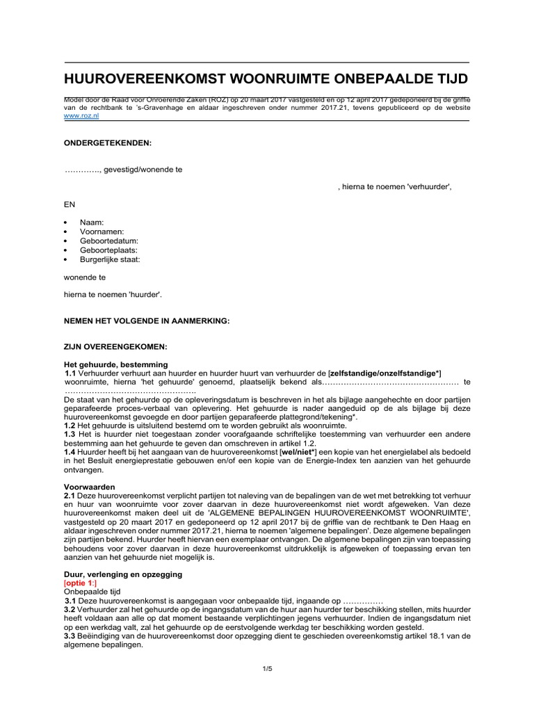

Huurcontract
Identiteit van de huurder en de verhuurder (o.a. het rijksregisternummer)
Begindatum
Delen van het gebouw die onder de huur vallen
Huurprijs
Exacte duur
Kosten en lasten
Notes:
Het is in België verplicht om een huurcontract te ondertekenen. Een contract beschermt beide partijen. Het is belangrijk dat je een kopie van het contract ontvangt en dit bijhoudt. Bij onzekerheid kan je het contract laten nalezen door een sociaal assistent.
Een contract is niet zomaar een document. Hieronder vindt u de informatie die het contract moet bevatten:
Het contract moet de identiteit van beide partijen vermelden.
De ingangsdatum van de huurovereenkomst
De beschrijving van de accommodatie
Het bedrag van de huurwaarborg
De maandelijkse huur,
De huurtermijn
Vaste kosten, indien nodig
Bovendien moet de eigenaar het contract ook registreren bij de overheid. Daarvoor heeft hij/zij twee maanden de tijd.

Slide 54




Huurwaarborg
Vlaanderen: max 3 x huur
BXL & Wallonië : max 2 x huur
CPAS-OCMW
Notes:
De huurwaarborg is een geldbedrag dat u na het tekenen van het huurcontract moet opzij zetten. In Vlaanderen bedraagt deze doorgaans maximaal drie maanden huur, en in Wallonië en Brussel twee maanden huur.
De huurwaarborg moet altijd worden gestort op een geblokkeerde rekening op naam van zowel de verhuurder als de huurder. Betaal de waarborgsom nooit contant.
Weet je waar de huurwaarborg voor dient?
De huurwaarborg is bedoeld om eventuele kleine schade aan de woning te dekken die u bij vertrek achter laat. Als u de woning in goede staat achterlaat en aan uw verplichtingen als huurder voldoet, krijgt u normaal gesproken uw volledige huurwaarborg terug bij vertrek.
Houd er rekening mee dat deze huurwaarborg een aanzienlijk deel van uw budget uitmaakt (2 tot 3 maanden huur plus de eerste maand huur). Als u de huurwaarborg niet kunt betalen, kunt u contact opnemen met het OCMW voor ondersteuning. Als een familielid u het geld leent, is het OCMW niet langer betrokken.

Slide 55
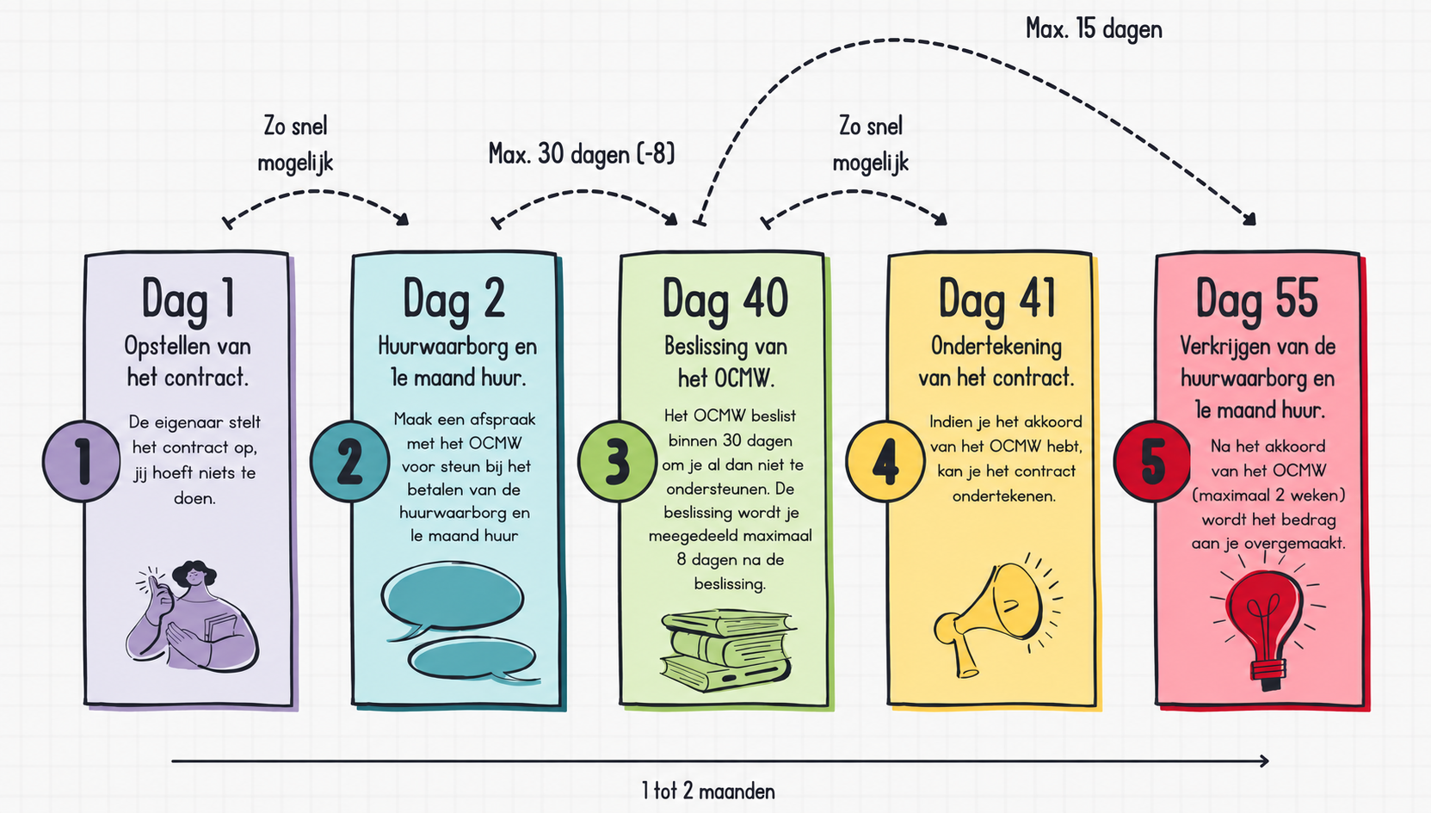
Scenario 1 : Steunvraag bij OCMW

Slide 56
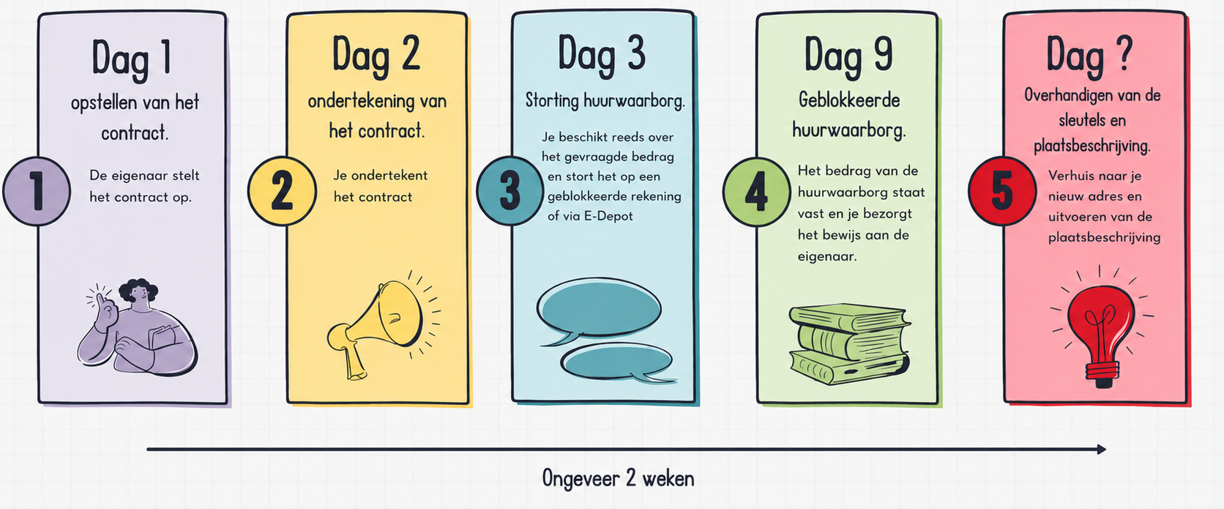
Scenario 2 : huurwaarborg reeds ter beschikking

Slide 57
Een contract is niet nodig. Betaal de garantie en de huur, dan is het huis voor jou.
17:56
Notes:
De verhuurder vertelt je dat alles in orde is en dat je alleen de borg hoeft te betalen; een contract is niet nodig.
Lijkt dit je normaal?

Slide 58
Een contract is niet nodig. Betaal de garantie en de huur, dan is het huis voor jou.
17:56
Notes:
Nee, in België is het verplicht om een huurovereenkomst met de verhuurder te tekenen. Deze overeenkomst beschermt beide partijen.
Wederom: nooit iets betalen alvorens je het contract hebt ondertekent!

Slide 59
Excuses, ik aanvaard geen waarborg uitbetaald door het OCMW.
17:16
Notes:
Je hebt het bedrag van de huurwaarborg niet direct beschikbaar en je probeert de verhuurder gerust te stellen door te zeggen dat het OCMW tussenbeiden komt (maar dat dit tijd kost). Hij antwoordt: Sorry, ik accepteer geen huurwaarborgen van het OCMW.
Lijkt dit normaal?

Slide 60
Excuses, ik aanvaard geen waarborg uitbetaald door het OCMW.
17:16
Notes:
Nee, volgens de Belgische wetgeving mag een verhuurder de huurwaarborg van het OCMW niet weigeren . Als hij dat wel doet, is er sprake van inkomensdiscriminatie, wat in België verboden is.
PAS OP VOOR DISCRIMINATIE: Discriminatie op grond van inkomen, nationaliteit, vermeend ras, huidskleur, afkomst, nationale of etnische oorsprong, gezondheidstoestand, handicap, enz. is VERBODEN in België.
Een eigenaar mag van een kandidaat-huurder oordelen of die genoeg verdient om de maandelijkse huurprijs te betalen, maar hij mag niet weigeren enkel en alleen omdat het inkomen een vervangingsinkomen is.
Als u denkt dat u gediscrimineerd wordt, aarzel dan niet om contact op te nemen met UNIA (Wallonië en Brussel) en het Instituut voor de Gelijkheid van Vrouwen en Mannen (Vlaanderen) om deze discriminatie te melden.

Slide 61

Plaatsbeschrijving
Obligatoire
Doit être fait avant l’entrée dans le logement ou au cours du 1^{ier} mois d’occupation
Par écrit
Détaillé
Notes:
Met de plaatsbeschrijving kunt u eventuele gebreken in de woning bij aankomst vastleggen. Zo hoeft u niet te betalen voor gebreken die er al waren voordat u introk, en krijgt u uw borg terug aan het einde van de huurperiode. De plaatsbeschrijving is daarom erg belangrijk als u uw huurwaarborg wilt terugkrijgen.
Je zal samen met de eigenaar of een expert een ronde doen van de woning. Trek van alle kleine gebreken een foto als bewijs. Na afloop van de rondleiding in de woning moet een gedetailleerd document worden opgesteld dat door beide partijen (huurder en verhuurder) worden ondertekend. Dit document helpt ook om geschillen aan het einde van de huurperiode te voorkomen. Dit moet gebeuren voordat u de accommodatie betrekt, of uiterlijk in de eerste maand van uw verblijf.
Tijdens de inventarisatie is het van groot belang om de accommodatie grondig te inspecteren, omdat elk klein gebrek in het inventarisatiedocument moet worden vermeld.

Slide 62
Zouden we een afspraak kunnen maken voor de plaatsbeschrijving? Dat zou u €100 kosten.
22:12
Notes:
De verhuurder vraagt of u een afspraak kunt maken voor een plaatsbeschrijving en laat u weten dat dit €100 kost. Gaat u hiermee akkoord?

Slide 63
Zouden we een afspraak kunnen maken voor de plaatsbeschrijving? Dat zou u €100 kosten.
22:12
Notes:
Het is inderdaad mogelijk dat er kosten verbonden zijn aan de plaatsbeschrijving. Dit komt doordat deze soms wordt uitgevoerd door een expert; het is hun werk en ze worden daarvoor betaald. Dit is vooral gebruikelijk wanneer de woning via een makelaar wordt verhuurd. De prijs varieert afhankelijk van de grootte van de woning, de expert en andere factoren. De kosten worden altijd gedeeld tussen u en de verhuurder. Soms kan de eigenaar ook beslissen om de plaatsbeschrijving onderling te regelen, in dat geval zal je niets moeten betalen.
U dient hiermee akkoord te gaan, aangezien een plaatsbeschrijving verplicht is bij uw verhuis en aan het einde van uw huurcontract/bij uw vertrek.
Belangrijk: de plaatsbeschrijving vindt altijd plaats nadat het contract is getekend. Zorg ervoor dat dit het geval is.

Slide 64
Installatie in de woning
6
Notes:
Je hebt een woning gevonden, het huurcontract ondertekent, een plaatsbeschrijving gedaan en je huurwaarborg in orde gebracht. Nu ben je klaar voor je verhuis!

Slide 65


Domicilie
Notes:
Zodra u in uw nieuwe woning bent ingetrokken, is het essentieel om zo snel mogelijk een afspraak te maken met de gemeente om uw adres officieel te laten registreren. Dit moet binnen 8 dagen na uw verhuis gebeuren .
Nadat u uw adres bij de gemeente heeft geregistreerd, komt een politieagent bij u langs; dit kan ongeveer tien dagen duren.
Daarna wordt uw adres officieel geregistreerd.

Slide 66





EGW
Notes:
Na je verhuismoet je ook contracten afsluiten voor elektriciteit, gas en water. Doe dit zo snel mogelijk.
Het is belangrijk om te weten dat er verschillende soorten contracten bestaan, met verschillende leveranciers en verschillende formules.
Neem de tijd om de optie te kiezen die het beste bij je past.
Gelukkig bestaan er websites waarop je een vergelijking kan maken tussen de verschillende contracten en snel het jouwe kan afsluiten. Zie de infogids

Slide 67

Brandverzekering
Verplicht!
Notes:
Een brandverzekering is verplicht in België . Kort gezegd beschermt deze u als huurder tegen schade veroorzaakt door brand, overstroming, enz. U bent in dergelijke gevallen dus niet aansprakelijk voor kosten die verband houden met het gebouw. U kunt een brandverzekering afsluiten bij uw bank of een andere verzekeringsmaatschappij. De premies variëren.

Slide 68






Rechten & Plichten van beide partijen
Notes:
Een heel belangrijk punt: zodra je in de woning verblijft, heb je rechten en plichten, en dat geldt ook voor de verhuurder.
De huurder is verantwoordelijk voor alle kleine reparaties en onderhoudswerkzaamheden gedurende de huurperiode . Alleen kleine reparaties die noodzakelijk zijn vanwege normale slijtage of overmacht vallen niet onder de verantwoordelijkheid van de huurder.
De eigenaar, op hun beurt, is verantwoordelijk voor alle overige reparaties die nodig zijn voor het normale gebruik van het gehuurde pand. Huurders blijven echter verantwoordelijk voor reparaties die voortvloeien uit oneigenlijk gebruik van het pand.
De huurder is bijvoorbeeld verantwoordelijk voor:
het onderhoud en de periodieke inspectie van de ketel;
schoorsteenvegen;
Ontkalken van kranen en reinigen van afdichtingen en filters;
het vervangen van gloeilampen en batterijen in de geleverde apparatuur;
het in de was zetten of oliën van de parketvloer;
maaien en tuinonderhoud;
...
De volgende zaken vallen bijvoorbeeld onder de verantwoordelijkheid van de eigenaar:
de vervanging van de defecte boiler;
het repareren van versleten kranen;
dakreparatie;
het reinigen van waterreservoirs;
het oplossen van eventuele problemen met betrekking tot de leeftijd en de staat van het gehuurde pand;
het repareren van kapotte afvoerbuizen;
...

Slide 69

Nood aan meer informatie ?
Scan de QR code en lees de infogids huisvesting in je taal

Slide 70

Nood aan meer informatie ?
Scan de QR code en verken fedasilinfo

Slide 71

Evaluatie van de interactieve sessie
Notes:
We zijn nu aan het einde gekomen van de interactieve sessie.
Om deze sessie in de toekomst te verbeteren voor alle andere deelnemers, willen we u graag enkele vragen stellen over uw ervaringen.
Uw antwoorden hebben geen invloed op de asielprocedure en zijn anoniem (uw naam staat niet op het formulier). Het doel is alleen om ons te helpen deze interactieve sessie waar nodig te verbeteren.
Op de volgende dia staat een QR-code waarmee u de vragen in verschillende talen kunt beantwoorden. U hoeft alleen maar de QR-code te scannen om toegang te krijgen.
Als u hulp nodig heeft bij het invullen van het formulier, kan ik u helpen met de hulp van de tolk.
Voor mensen die geen gsm hebben, is het mogelijk om meerdere formulieren in te vullen met dezelfde gsm.

Slide 72

















Arabic
Dari
English
Farsi
French
Georgian
Kinyarwanda
Nederland
Pachto
Portugees
Russian
Somali
Spanish
Tigrigna
Turkish

